Slide 1
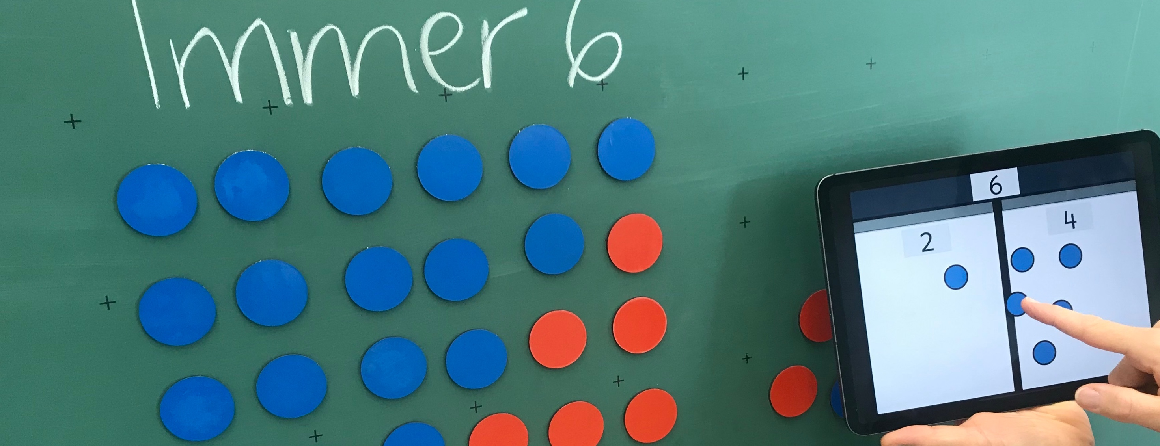
DIGITALE MEDIEN IM MATHEMATIKUNTERRICHT
DER GRUNDSCHULE
Juli 2019 © PIKAS digi (pikas-digi.dzlm.de)
Notes:
Dieses Modul ist als Überblicksmodul zu verstehen, welches aus mathematikdidaktischer, fachlicher Perspektive den Medieneinsatz im Mathematikunterricht der Grundschule betrachtet.
Es soll ein breiter Überblick über verschiedene Aspekte des Medieneinsatzes gegeben werden.

Slide 2

Hinweise zu den Lizenzbedingungen
Diese Folie gehört zum Material und darf nicht entfernt werden.
Dieses Material wurde vom PIKAS-Team für das Deutsche Zentrum für Lehrerbildung Mathematik (DZLM) konzipiert und kann unter der Creative Commons Lizenz BY-SA: Namensnennung – Weitergabe unter gleichen Bedingungen 4.0 International weiterverwendet werden.
Das bedeutet: Alle Folien und Materialien können für Zwecke der Aus- und Fortbildung unter der Bedingung heruntergeladen, verändert und genutzt werden, dass alle Quellenangaben erhalten bleiben, PIKAS als Urheber genannt und das neu entstandene Material unter den gleichen Bedingungen weitergegeben wird.
Von der Weitergabe ausgenommen sind Fotos, die erkennbar reale Personen zeigen.
Bildnachweise und Zitatquellen finden sich auf den jeweiligen Folien bzw. in den Zusatzmaterialien.
Weitere Hinweise und Informationen zu PIKAS finden Sie unter http://pikas.dzlm.de.

Slide 3
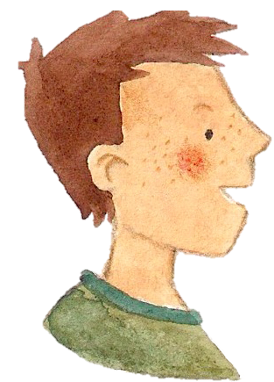
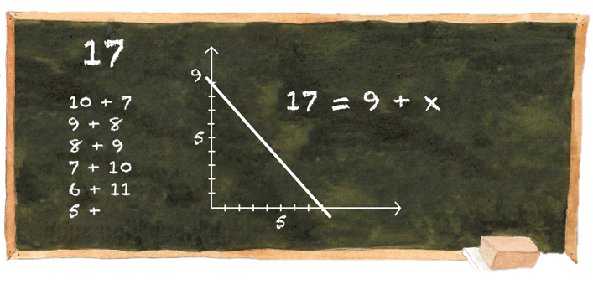
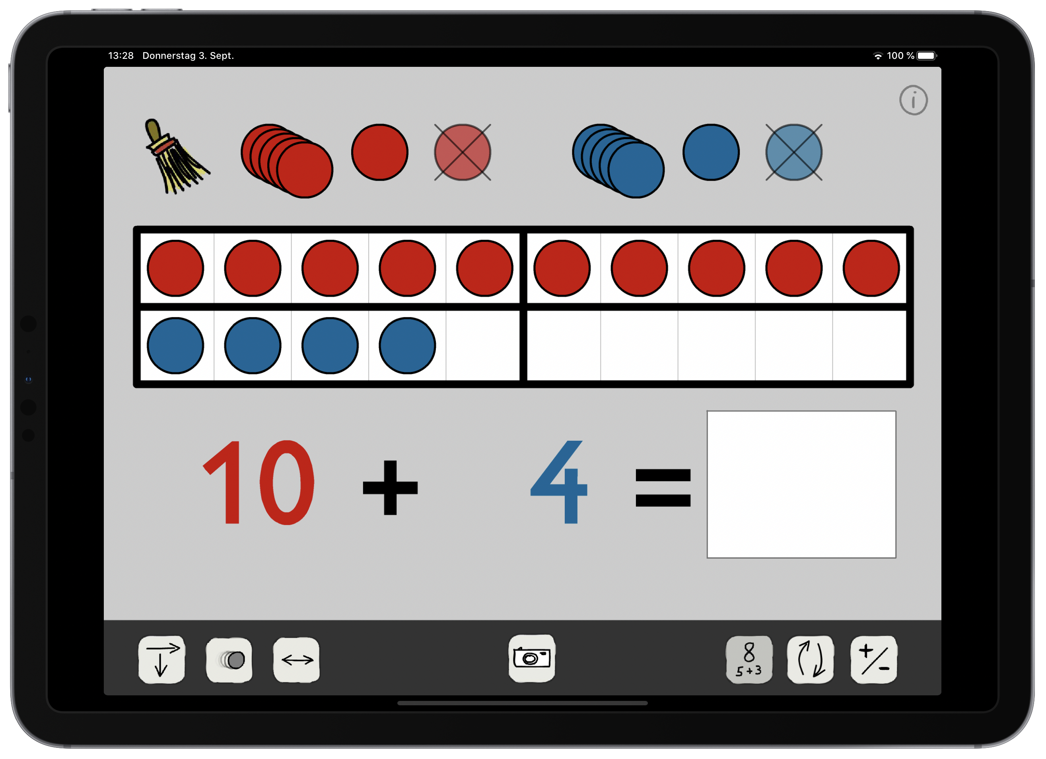
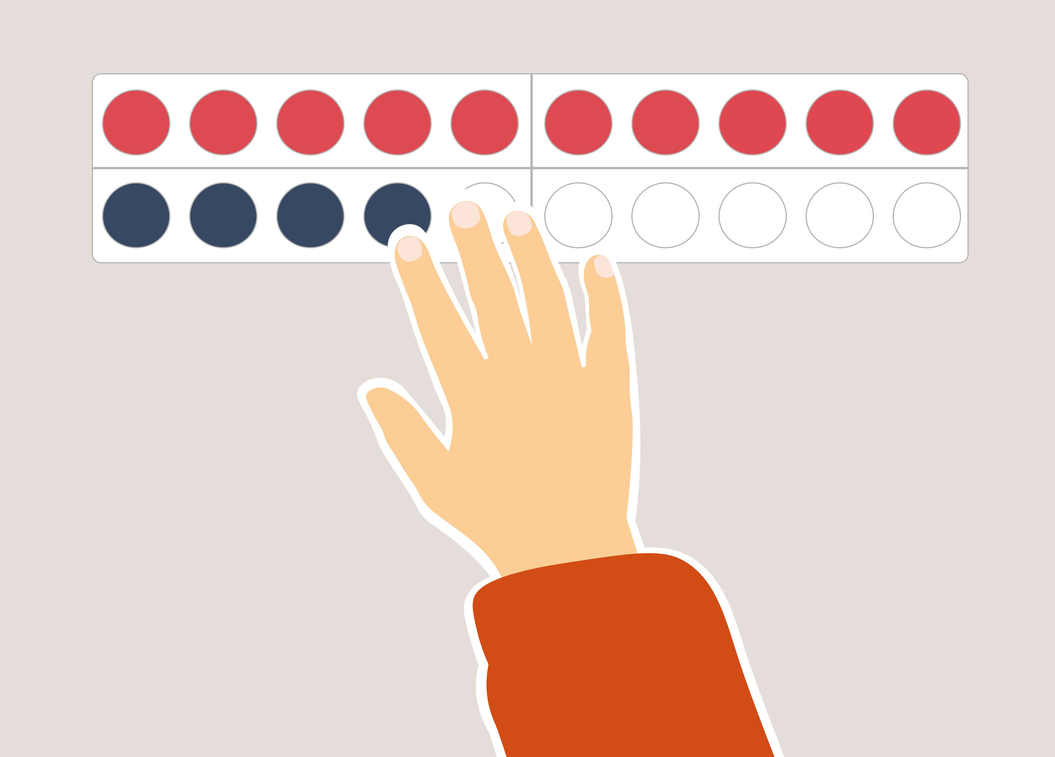
Mathematiklernen mit Medien
Kind
Mathematik
Medien als Mittler
PIKAS digi. Lizenz: CC BY-SA 4.0
PIKAS digi. Lizenz: CC BY-SA 4.0
digital
physisch
Screenshot App „Virtuelles Zwanzigerfeld“© Christian Urff
PIKAS digi. Lizenz: CC BY-SA 4.0
Notes:
Grundsätzlich ist jede Art von Medium als Mittler zwischen dem Individuum (Kind) und der Information/ dem fachlichen Inhalt – in unserem Fall also der Mathematik zu sehen.
Diese Medien können klassisch/analog/physisch sein oder digital.
In dieses Fortbildung liegt der Fokus auf dem Einsatz digitaler Medien.
Wichtig ist, dass physische und digitale Medien nebeneinander stehen und existieren, dass ihr Einsatz sich ergänzt und die jeweiligen Potentiale genutzt werden. Es soll in der Diskussion um den Einsatz digitaler Medien im Unterricht, nicht um ein „entweder-oder“ gehen. Ein Vergleich wird nur angeregt, um Unterschiede und Besonderheiten herauszustellen, nicht um zu konstatieren, dass mit diesem oder jenem Medium mehr, besser oder schneller gelernt wird.
Ein Ziel der nächsten Jahre wird es sein, gute Kombinationen des physischen und digitalen für den Unterricht zu erarbeiten.

Slide 4
Ziel
Sensibilisierung für einen sinnvollen Einsatz digitaler Medien im Mathematikunterricht der Grundschule auf der Grundlage einer kritisch-optimistischen, fachdidaktischen Bewertung von Software
Dafür ist es notwendig, ...
eine starre Orientierung an der Technologie zu vermeiden.
konsequent vom Fach Mathematik aus zu denken.
fachdidaktische Potentiale digitaler Medien zu kennen.
Unterschiede zu analogen/physischen Medien festzustellen.
Notes:
Das Ziel der Fortbildung wird transparent gemacht.
Es soll eine Abgrenzung von einer Mediendiskussion deutlich werden, in welcher es nur um den Einsatz verschiedener Medien und deren spezieller Funktionen „um der Medien willen“ geht. Zu oft werden Techniken, deren Möglichkeiten und motivationsfördernde Aspekte in den Vordergrund der Diskussion gestellt, aber nicht darüber nachgedacht, ob dies auch den fachlichen Inhalten dienlich ist.
Daher sollte in jeder Diskussion um Medien vom Fach aus gedacht werden. Was braucht das Fach? Was soll vermittelt werden? Welche Medien (physisch oder digital) eignen sich dazu?
Um dies zu entscheiden, müssen die Potentiale digitaler Medien bekannt sein, die im späteren Verlauf des Moduls vorgestellt werden.

Slide 5
AUFBAU DES FORTBILDUNGSMODULS
1. Ausgangslage zum Lernen mit digitalen Medien (im MU)
2. Positionen zum Lernen mit digitalen Medien
3. Mathematikdidaktische und unterrichtsorganisatorische Potentiale digitaler Medien
4. Digitale Medien und deren Einsatzmöglichkeiten
Zusammenfassung und Ausblick
Notes:
Den Teilnehmern (TN) wird der Aufbau der Fortbildung transparent gemacht.

Slide 6
AUFBAU DES FORTBILDUNGSMODULS
1. Ausgangslage zum Lernen mit digitalen Medien (im MU)
2. Positionen zum Lernen mit digitalen Medien
3. Mathematikdidaktische und unterrichtsorganisatorische Potentiale digitaler Medien
4. Digitale Medien und deren Einsatzmöglichkeiten
Zusammenfassung und Ausblick
Notes:
Den TN wird der Aufbau der Fortbildung transparent gemacht.
Das 1. Kapitel befasst sich mit der Ausgangslage zum Lernen mit digitalen Medien im Mathematikunterricht (MU).

Slide 7





1. Ausgangslage zum Lernen mit
digitalen Medien (im MU)
Was sind eigentlich digitale Medien?
„technische Geräte zur Darstellung von
digitalen Inhalten“
(Rauh, 2012, S. 39)
Abbildungen von PIKAS digi. Lizenz: CC BY-SA 4.0
Notes:
Um eine Grundlage für die gemeinsame Diskussion zu schaffen, wird eine Definition für “digitale Medien“ gegeben und anschließend gesammelt, über welche konkreten Medien für den Schulalltag wir sprechen.
Es gibt auch andere Auffassungen darüber, was digitale Medien sind (manche orientieren sich an der Software, andere an Software und der Hardware) → Es gibt keine einheitliche Definition.
Wir folgen der Definition von Rauh, um im weiteren Verlauf zu verdeutlichen, dass nicht die Wahl der Hardware, sondern die darauf enthaltene Software entscheidend für erfolgreiches Mathematiklernen ist. Neue Technik macht noch keinen „neuen“ bzw. guten Unterricht.
Gegebenenfalls können die TN einbezogen werden und verschiedene Medien aufzählen, bevor die Bilder eingeblendet werden.

Slide 8
1. Ausgangslage zum Lernen mit
digitalen Medien (im MU)
Einige Überzeugungen zum ‚digitalen Lernen‘
Digitale Medien eignen sich hervorragend für individualisiertes Lernen
Digitale Medien motivieren, Fächer zu lernen, die Kinder sonst nicht gerne lernen.
Digitale Medien ermöglichen es, unabhängig von Raum und Zeit zu lernen.
… und viele mehr
Warum sollten wir uns mit Einsatzmöglichkeiten
digitaler Medien im MU (stärker) befassen?
Notes:
Es werden verschiedene besonders positive typische Überzeugungen zum digitalen Lernen vorgestellt.
Die TN können dazu angeregt werden hierzu Stellung zu beziehen oder die Liste noch zu erweitern.
Wichtig für den Moderator (M) ist, deutlich zu machen, dass dies keine tragfähigen Argumente für den Einsatz digitaler Medien sein können.
Motivation verfliegt, sobald die Medien nicht mehr neu sind.
Mit individualisiertem Lernen meinen viele eher ein vereinzeltes Lernen, was nicht anzustreben ist und zudem ist ein an die Bedürfnisse des Lerners angepasstes (Übungs-)Programm (bislang noch) eine Utopie.
Die Unabhängigkeit von Raum und Zeit mag ein positives Kriterium sein, hier ist aber wieder zu fragen, inwiefern dieses Kriterium dem FACH dienlich ist.
Überleitend:
Wenn diese Argumente noch nicht ausreichen, warum sollen wir uns dann überhaupt mit dem Einsatz digitaler Medien befassen?

Slide 9
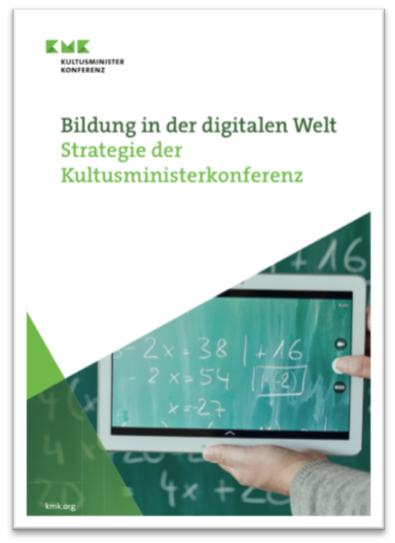
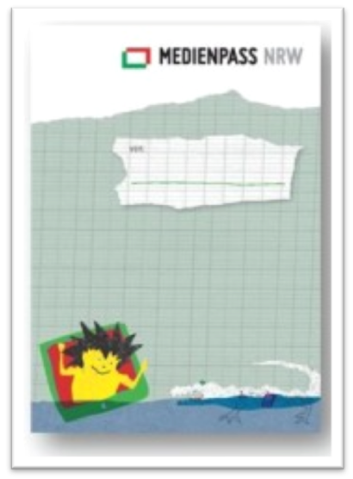
1. Ausgangslage zum Lernen mit
digitalen Medien (im MU)
Warum sollten wir uns mit Einsatzmöglichkeiten digitaler Medien im MU (stärker) befassen?
Verbindliche Kompetenzerwartungen zum Lernen mit digitalen Medien – auch im Fachunterricht (KMK, 2016; Medienpass NRW, 2017)
Notes:
Durch die KMK wurden bereits verbindliche Kompetenzen zum Lernen mit digitalen Medien festgelegt. Diese Kompetenzen sind allerdings recht fachunspezifisch (bspw. das Schreiben einer Email oder die Bedienung eines Druckers).
Das heißt, wir sind als Lehrer nun in der Verpflichtung, diese bei den Schülerinnen und Schülern (SuS) auch zu fordern und zu fördern.
Allerdings wurde bislang noch kein Bezug zu den Fächern hergestellt. Das Problem besteht darin, fachunabhängige Kompetenzen im Fach zu erwerben. Unsere Aufgabe als Fachdidaktiker ist es, Bezüge zwischen allgemeinen mediendidaktischen und fachdidaktischen Inhalten herzustellen. – Dafür sind wir verantwortlich.
Wir müssen beantworten: Welche Kompetenzerwartungen sind im Rahmen unseres Faches – der Mathematik – herauszufordern?

Slide 10
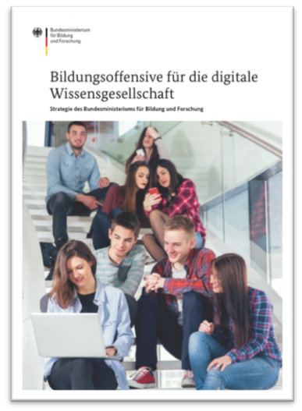
1. Ausgangslage zum Lernen mit
digitalen Medien (im MU)
Warum sollten wir uns mit Einsatzmöglichkeiten digitaler Medien im MU (stärker) befassen?
Verbindliche Kompetenzerwartungen zum Lernen mit digitalen Medien – auch im Fachunterricht (KMK, 2016; Medienpass NRW, 2017)
Umfangreiche Fördergelder (5 Milliarden € in den kommenden 5 Jahren) (BMBF, 2016)
Wir brauchen „eine „Digitale Bildungsoffensive“: Für Schüler, Auszubildende, Studenten und Lehrkräfte gleichermaßen“
Digital first, Bedenken second.
Wir wollen Potenziale des digitalen Wandels für Bildung und Forschung […] nutzen.
Tablets, Räume und Labore. Update für Münsters Schulen.
Notes:
Neben den verbindlichen Vorgaben der KMK macht auch die Politik Vorgaben.
Es fließen umfangreiche Gelder in den digitalen Ausbau von Schulen.
Die Parteien – wie uneinig sie in anderen Punkten sind – scheinen sich in diesem Fall einig: digitaler Unterricht ist guter Unterricht. Allerdings liefert uns mathematikdidaktische Forschung bisher nur wenige Aufschlüsse, ob Lernen mit digitalen Medien im Mathematikunterricht (überhaupt und unter welchen Bedingungen) gut sein kann. (Die Sprechblasen zeigen Slogans aus den verschiedenen Wahlprogrammen der Parteien)
Wir müssen das in der Fachdidaktik noch herausfinden. Vor allem WIE dieser gute Unterricht mit digitalen Medien aussehen soll/kann.

Slide 11
1. Ausgangslage zum Lernen mit
digitalen Medien (im MU)
Warum sollten wir uns mit Einsatzmöglichkeiten digitaler Medien im MU (stärker) befassen?
Verbindliche Kompetenzerwartungen zum Lernen mit digitalen Medien – auch im Fachunterricht (KMK, 2016; Medienpass NRW, 2017)
Umfangreiche Fördergelder (5 Milliarden € in den kommenden 5 Jahren) (BMBF, 2016)
Verpflichtende Verwendung digitaler Medien im Referendariat in NRW (OVP NRW, § 11(3), 2016)
Bildungspolitische Vorgaben schreiben den Einsatz vor.
→ Sinnvolle Einsatzszenarien für den MU sind nötig
Notes:
In NRW sind laut der 2016er Prüfungsordnung außerdem auch die LehramtsanwärterInnen seit 2016 dazu verpflichtet, einen der Unterrichtsbesuche (im Referendariat) mit digitalen Medien zu gestalten.
Fachleiter sowie Lehramtsanwärter stehen hier vor einer neuen Aufgabe.

Slide 12
AUFBAU DES FORTBILDUNGSMODULS
1. Ausgangslage zum Lernen mit digitalen Medien (im MU)
2. Positionen zum Lernen mit digitalen Medien
3. Mathematikdidaktische und unterrichtsorganisatorische Potentiale digitaler Medien
4. Digitale Medien und deren Einsatzmöglichkeiten
Zusammenfassung und Ausblick
Notes:
Den TN wird der Aufbau der Fortbildung transparent gemacht.
Im 2. Kapitel werden verschiedene Positionen zum Lernen mit digitalen Medien vorgestellt und (durch die TN) eingenommen.

Slide 13
2. Positionen zum Lernen mit
digitalen Medien
Beantworten Sie die Frage zunächst für sich selbst:
Halten Sie digitale Medien für eher sinnvoll oder eher weniger sinnvoll für den MU?
Wo ordnen Sie sich ein? Stellen Sie sich im Raum entsprechend auf!
Einstellung
Negative Einstellung zu digitalen Medien im MU
Positive Einstellung zu digitalen Medien im MU
Warum halten Sie den Einsatz digitaler Medien für eher sinnvoll oder eher weniger sinnvoll für den MU?
Notes:
Nachdem die Ausgangslage in den Blick genommen wurde, befasst sich der nächste Teil der Präsentation mit den Positionen zum Lernen mit digitalen Medien.
Der M regt die TN an, sich nun selbst einmal zu verorten und die eigene Haltung zu begründen.
Die TN stellen sich hierfür zwischen den zwei vorgegebenen (ggf. visualisierten) Polen im Raum auf.
Wenn sie ihren Standort eingenommen haben, können sie dazu angeregt werden, sich mit einer Person, die ihnen gerade nahe steht, darüber auszutauschen, warum sie sich hier verortet haben.
Um den TN auch die Standpunkte und Begründungen jeweils anderer Positionierungen transparent zu machen, sollte der M jeweils einen TN in der Nähe des einen und des anderen Pols, sowie einen TN aus einem mittleren Feld zu den Gründen seiner Positionierung befragen.

Slide 14
2. Positionen zum Lernen mit
digitalen Medien
Wie häufig nutzen Sie digitale Medien im MU? Ordnen Sie sich entsprechend ein!
Häufiger Einsatz digitaler Medien im MU
Häufigkeit
Einstellung
Positive Einstellung zu digitalen Medien im MU
Negative Einstellung zu digitalen Medien im MU
Kein Einsatz digitaler Medien im MU
Notes:
Die TN bleiben zunächst an ihren Positionen stehen.
Die nächste Frage: Wie häufig nutzen Sie digitale Medien (zwischen gar nicht und täglich)? Wird wiederum durch die Aufstellung im Raum beantwortet. Allerdings orientieren sich die TN nun in die andere Raumrichtung (Wenn die erste Frage durch ein weiter vorne oder weiter hinten aufstellen beantwortet wurde, wird sich nun vom aktuellen Standort aus nach links oder rechts orientiert.)
Sollte der Fortbildungsraum nicht genügend Platz bieten, kann die Aktivität auch mental durchgeführt werden oder auf einer an der Tafel angezeichneten Skala werden Magnete angeheftet und verschoben. Dann wird über die Positionierung der Magneten gesprochen.

Slide 15
2. Positionen zum Lernen mit
digitalen Medien
MURMELPHASE
Finden Sie Personen, die sich ähnlich wie Sie positioniert haben. Tauschen Sie sich aus: Welche Positionen vertreten Sie? Wie häufig nutzen Sie digitale Medien? Warum?
PLENUMSGESPRÄCH
Schildern Sie die wesentlichen Aspekte Ihrer Positionierung im Plenum!
Notes:
Die TN werden dazu angeregt wie auf der Folie angezeigt in Austausch zu treten.
Weiterführende Fragen des M könnten sein:
Warum halten Sie digitale Medien für eher sinnvoll oder eher weniger sinnvoll für den MU?
Falls Sie überzeugt sind, aber digitale Medien selten nutzen, woran liegt das?
Falls Sie nicht überzeugt sind, aber digitale Medien häufig nutzen, woran liegt das?

Slide 16
2. Positionen zum Lernen mit
digitalen Medien
Positionen „vom ungebremsten Medienenthusiasmus bis zum apokalyptischen Schwarzsehen“ (Barzel, Hußmann & Leuders, 2005, S. 20)
Nie wieder Rechenschwäche
Nie wieder schlechte Noten
Verblödung durch digitale Medien
Bessere Noten in 15 Minuten
Drohende Sprach- und Lernstörungen
Die Software mit Versetzungsgarantie
Ressentiments
Euphorien
Notes:
Grundsätzlich ist herauszustellen, dass die Positionen bezüglich des Lernens und Lehrens mit digitalen Medien sehr weit auseinanderliegen: „vom ungebremsten Medienenthusiasmus bis zum apokalyptischen Schwarzsehen“ – extremer als in vielen anderen Bereichen.
Auf der Seite der Ressentiments (auf Vorurteilen, einem Gefühl der Unterlegenheit, Neid o. Ä. beruhende gefühlsmäßige, oft unbewusste Abneigung) lässt sich ganz klar Manfred Spitzer verorten, der seit vielen Jahren gegen den Einsatz digitaler Medien in Schulen propagiert.
(Manfred Spitzer; Professor für Neuropsychologie; Autor des Buches „Digitale Demenz“; Er geht unter anderem von einem “Verfall der Gedächtnisleistung“ aus, weil kognitive Aktivitäten an Computer delegiert werden.)
Auf der anderen Seite gibt es auch deutliche Befürworter des digitalen Medieneinsatzes und Hersteller von Apps & Programmen werben mit Slogans wie die auf der Folie abgebildeten dafür, dass der Einsatz digitaler Medien zu schnellerem/besserem Lernerfolg führen wird.
Mit etwas fachdidaktischer Expertise wird klar, dass diese Suggestionen keineswegs der Realität entsprechen.
→ Nächste Folie: Ein Beispiel für eine App aus der Rubrik „Euphorie“. Hieran soll veranschaulicht werden, dass solche Versprechungen nicht haltbar sind.

Slide 17
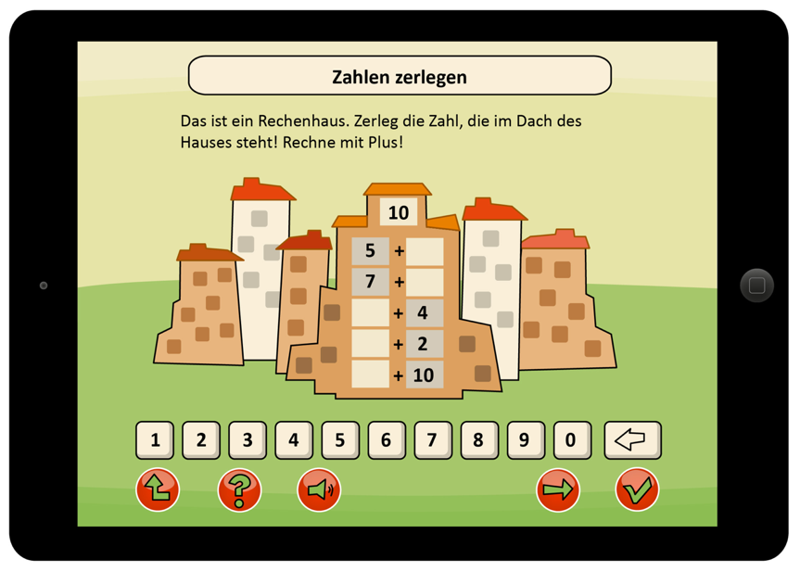
2. Positionen zum Lernen mit
digitalen Medien
Ein (leider) sehr weit verbreiteter Softwaretyp
bunt ‚eingepackte‘ Mathematik
isolierte Aufgaben
Es zählt nur „richtig“ oder „falsch“
PIKAS digi. Lizenz: CC BY-SA 4.0
Suchbegriff „Mathe Grundschule“ führt im AppStore zu einer Reihe solcher ‚drill & practice‘-Software
74% der Apps (n=360) sind drill & practice-Software (Goodwin & Highfield, 2013, S. 210f.)
‚Drill & Practice‘-Software ist keineswegs für den Aufbau mathematischen Verständnisses geeignet!
Notes:
Leider hält der Appstore für eine Suche nach „Mathematik Grundschule“ sehr viele „drill & practice“ Apps bereit.
Hier wird Mathematik vermeintlich kindgerecht verpackt, indem sie durch bunte Grafiken und Soundeffekte ausgeschmückt wird.
Die in solchen Apps angebotenen Aufgaben sind in der Regel voneinander isoliert. Das heißt, es gibt zwischen den einzelnen Aufgaben keinen mathematischen Zusammenhang. Jede Aufgabe steht für sich und kann auch nur als solche berechnet werden. Die Beziehungshaltigkeit der Mathematik wird nicht ausgenutzt. Es sind keine Entdeckungen möglich und es können keine Analogien und Strategien genutzt oder gar entwickelt werden.
Die Bewertung erfolgt durch eine Anzeige, ob die Aufgabe richtig oder falsch gelöst wurde. Häufig wird nach mehrfacher falscher Eingabe einer Lösung einfach die richtige Antwort vorgegeben und eine neue Aufgabe gestellt. Dies trägt weder zu Verständnis bei noch hilft es, die Aufgabe beim nächsten Mal besser lösen zu können. Das Kind wird weiterhin nicht wissen, WIE es zu einer Lösung gelangen kann. Gegebenenfalls lernt es die „vorgesagte Antwort“ irgendwann auswendig ohne ein Verständnis dafür aufzubauen – was eine weitere Diagnose der Fehlvorstellungen des Kindes nur noch erschwert

Slide 18
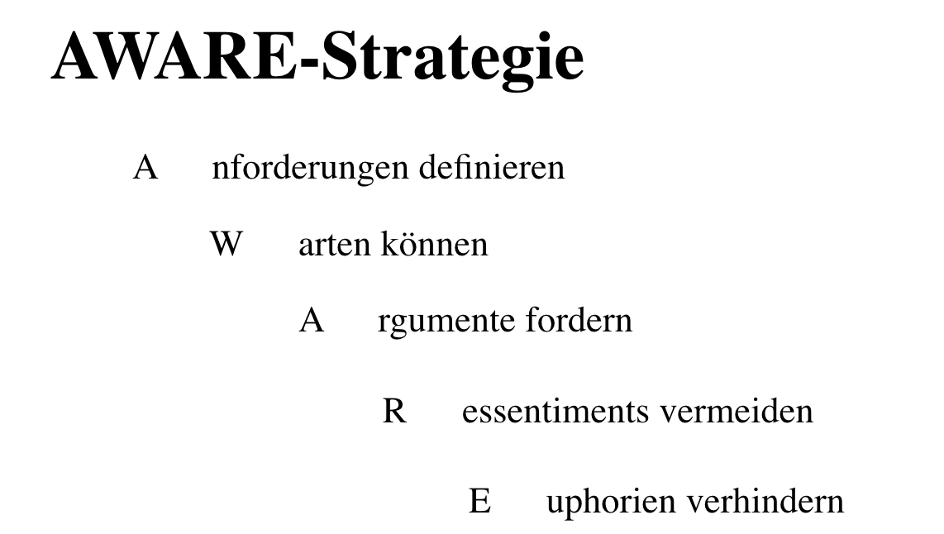
2. Positionen zum Lernen mit
digitalen Medien
(Krauthausen, 1991)
Welche Position sollte man einnehmen?
Notes:
Zurück zu den Positionen und Haltungen
Bereits 1991 warnte Krauthausen vor extremen Positionen.
Grund: Fachdidaktiken werden bei Euphorien und Ressentiments vernachlässigt.
Er riet zur so genannten „AWARE-Strategie“.
Besonders zentral sind die letzten beiden Punkte: Ressentiments und Euphorien sind im Sinne einer behutsamen und fachdidaktischen Diskussion zu vermeiden. → Welche Position sollte statt dessen eingenommen werden? Auflösung auf der nächsten Folie

Slide 19
2. Positionen zum Lernen mit
digitalen Medien
Empfehlungen aus der Fachdidaktik:
Verblödung durch digitale Medien
Bessere Noten in 15 Minuten
Drohende Sprach- und Lernstörungen
Die Software mit Versetzungsgarantie
Ressentiments
Kritischer Optimismus
Euphorien
„Kritisch, weil es nach wie vor […] Probleme gibt. Optimistisch aufgrund der Zuversicht, dass sich Grundschule und Fachdidaktik nicht in die normative Kraft des Faktischen ergeben müssen, sondern gestalten können.“ (Krauthausen, 2012)
Notes:
Eine empfohlene Positionierung aus der Fachdidaktik heraus: „Kritischer Optimismus“
Kritisch, weil es nach wie vor Programme niedriger Qualität gibt (ein Blick in den AppStore genügt, um diese zu finden)
Optimistisch, weil es fachdidaktische Potentiale digitaler Medien gibt, die analysiert werden müssen. Sie bieten vielfältige Chancen für Mathematiklernen.

Slide 20
2. Positionen zum Lernen mit
digitalen Medien
Warum sollten wir uns mit Einsatzmöglichkeiten digitaler Medien im MU (stärker) befassen?
Verbindliche Kompetenzerwartungen zum Lernen mit digitalen Medien – auch im Fachunterricht (KMK, 2016)
Umfangreiche Fördergelder (5 Milliarden € in den kommenden 5 Jahren) (BMBF, 2016)
Verpflichtende Verwendung digitaler Medien im Referendariat in NRW (OVP NRW, §11(3), 2016)
Vorgaben ‚von außen‘!
Welche (fach)didaktischen Gründe sprechen für den Einsatz?
Notes:
Im ersten Teil der Präsentation wurde mit der Ausgangslage beschrieben, dass die Notwendigkeit besteht, sich mit dem Einsatz von digitalen Medien im Mathematikunterricht zu befassen.
Die dargestellten Aspekte sind aber bislang nur Vorgaben von außen.
Im nächsten Abschnitt soll es darum gehen, welche inhaltlichen Gründe für den Einsatz digitaler Medien im Mathematikunterricht sprechen könnten.

Slide 21
2. Positionen zum Lernen mit
digitalen Medien
AKTIVITÄT
Welche fachdidaktischen Kriterien sprechen für den Einsatz digitaler Medien in Ihrem Mathematikunterricht?
Welche (inhalts- und prozessbezogenen) Kompetenzen glaube Sie, gut mit digitalen Medien aufbauen zu können? Begründen Sie.
Notes:
Zunächst wird die Frage an die TN weitergegeben.
Für die 2. Frage sind je nach Teilnehmenden-Gruppe zuvor noch die Kenntnisse über inhalts- (und vor allen Dingen) prozessbezogene Kompetenzen aufzufrischen. Hier sollte der M gegebenenfalls entsprechend vorher noch Folien zu einbauen (z.B. aus Fortbildungsmodul 1.1 (Folie 10ff) oder 1.2)
Methodisch bietet es sich an, die TN zuerst „murmeln zu lassen“ – also in leisen Partner- oder Kleingruppengesprächen Ideen zu sammeln.
Nach der „Murmelphase“ wird eine mündliche Sammlung der Ideen im Plenum angestoßen.

Slide 22
AUFBAU DES FORTBILDUNGSMODULS
1. Ausgangslage zum Lernen mit digitalen Medien (im MU)
2. Positionen zum Lernen mit digitalen Medien
3. Mathematikdidaktische und unterrichtsorganisatorische Potentiale digitaler Medien
4. Digitale Medien und deren Einsatzmöglichkeiten
Zusammenfassung und Ausblick
Notes:
Den TN wird der Aufbau der Fortbildung transparent gemacht.
Im 3. Kapitel werden mathematikdidaktische und unterrichtsorganisatorische
Potentiale digitaler Medien diskutiert.

Slide 23
3. Mathematikdidaktische und
unterrichtsorganisatorische Potentiale digitaler Medien
Digitale Medien sollen nur dann eingesetzt werden,
wenn ein „didaktischer Mehrwert“ (Dörr & Strittmatter, 2002) gegenüber physischen Medien vorliegen.
Eine fragwürdige These, weil ‚didaktischer Mehrwert‘...
eine globale Überlegenheit bestimmter Medien suggeriert.
begrifflich einem ‚didaktischen Minderwert‘ gegenübersteht.
→ Destruktives Konkurrenzdenken wird angeregt
„Man sollte sich von dem Anspruch frei machen, einen Computer nur dann einzusetzen, wenn er ein besseres Werkzeug darstellt als alle anderen“ (Selter, 2003, S. 143).
PIKAS spricht von ‚Potentialen‘ statt
von einem ‚didaktischen Mehrwert‘ digitaler Medien!
Notes:
Bevor im Folgenden die inhaltlichen Aspekte aufgegriffen und besprochen werden noch ein begriffliche Anmerkung:
Oft wird in der Diskussion um digitale Medien von einem vermeintlichen „Mehrwert“ gesprochen.
PIKAS distanziert sich von dieser Begrifflichkeit, da kein Vergleich angestellt werden sollte, in dem die eine Form der anderen über- oder unterliegt. Es soll vielmehr um eine sinnvolle Ergänzung der verschiedenen Medien (digital und analog) gehen. Und eine bewusste Entscheidung, wann welches Medium sinnvoll ist, kann man nur dann treffen, wenn man sich mit den jeweiligen Potentialen befasst hat.

Slide 24
3. Mathematikdidaktische und
unterrichtsorganisatorische Potentiale digitaler Medien
Unterrichtsorganisatorische Potentiale digitaler Medien
Material nutzen (Anzahl nahezu unbegrenzt, leichte Organisation, ...)
Inhalte & Ergebnisse veranschaulichen (schnelle und langfristige Verfügbarkeit, wiederholtes Abspielen, Sprachanpassung ,...)
Lernprozesse dokumentieren (komfortable Sicherung von Daten, ...)
(in Anlehnung an Irion & Kammerl 2018; Krauthausen 2012; Ladel, 2018)
Vielversprechende Potentiale, aber:
Dies sind keine fachspezifischen Argumente für den Einsatz digitaler Medien im Mathematikunterricht!
Was sind mathematikdidaktische Potentiale?
Notes:
Überleitung → Was sind mathematikdidaktische Potentiale digitaler Meiden?
Auf dieser Folie werden „Unterrichtsorganisatorische Potentiale“ vorgestellt.
Tablet-Computer verfügen zusätzlich über das Potential, dass bei deren Bedienung keine klassischen PC-Kenntnisse notwendig sind, sondern das Handling mit ihnen ganz intuitiv erfolgt.
All diese Potentiale weisen aber noch keine konkreten Potentiale für den Mathematikunterricht auf. Sie sind auch auf andere Fächer 1:1 übertragbar.

Slide 25
3. Mathematikdidaktische und
unterrichtsorganisatorische Potentiale digitaler Medien
Fachdidaktische Potentiale digitaler Medien:
Darstellungen vernetzen
Darstellungen strukturieren
Mentale Operationen virtuell darstellen
Denk- und Arbeitsprozesse umlagern
Informativ fachspezifisch zurückmelden
(in Anlehnung an Walter, 2018; Schulz & Walter, 2018)
Notes:
Auf den folgenden Folien werden die hier aufgelisteten Potentiale, die sich konkret auf die Mathematikdidaktik beziehen, genauer vorgestellt und mithilfe von Gifs veranschaulicht.
Ein technischer Hinweis: Das Gif wird automatisch abgespielt, sobald die entsprechende Folie aufgerufen wird. Daher gibt es zu jedem Potential auch zwei Folien, damit Sie es von Beginn an zeigen können. (Wäre das Gif so animiert worden, dass es durch Klicken erscheint, liefe es bereits im Hintergrund und man würde es nicht von Beginn an sehen.)
Ergänzend oder alternativ können zur Veranschaulichung der einzelnen Potentiale natürlich auch konkrete Apps herangezogen werden. Es bietet sich an, diese dann vorher auf einem eigenen Tablet installiert und erprobt zu haben und bei der Moderation gegebenenfalls live vorzuführen.
Auf den folgenden Folien werden in den Notizen daher jeweils beispielhafte Apps genannt, die das entsprechende Potential erfüllen. Dabei würden sich einige Apps zur Veranschaulichung mehrerer Potentiale eignen. Um einen möglichst breiten Überblick zu geben, kann es jedoch auch sinnvoll sein mit jedem Potential eine neue App vorzustellen. Die genaue Handhabung liegt in der Entscheidung des Moderators/der Moderatorin.

Slide 26
3. Mathematikdidaktische und
unterrichtsorganisatorische Potentiale digitaler Medien
Darstellungen vernetzen
Der flexible Wechsel zwischen Darstellungsformen (handelnd, bildlich, symbolisch) ist grundlegend für den Aufbau eines tragfähigen Zahl- bzw. Operationsverständnisses und für viele andere mathematische Inhalte (Ladel, 2009).
Notes:
Insbesondere für den Aufbau eines tragfähigen Zahl- bzw. Operationsverständnisses, aber auch für viele andere mathematische Inhalte (z. B. sicheres Rechnen oder Raumvorstellung) nimmt der flexible Wechsel zwischen den verschiedenen Darstellungsformen (handelnd, bildlich, symbolisch) eine zentrale Rolle ein (Ladel, 2009).

Slide 27
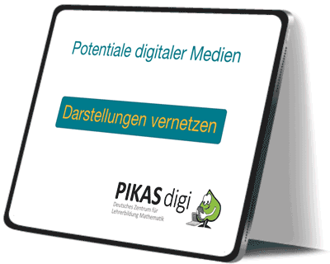
3. Mathematikdidaktische und
unterrichtsorganisatorische Potentiale digitaler Medien
Darstellungen vernetzen
Der flexible Wechsel zwischen Darstellungsformen (handelnd, bildlich, symbolisch) ist grundlegend für den Aufbau eines tragfähigen Zahl- bzw. Operationsverständnisses und für viele andere mathematische Inhalte (Ladel, 2009).
Zusammenhänge zwischen Darstellungsformen lassen sich verdeutlichen.
Verschiedene Darstellungsformen (zu einem Objekt) können gleichzeitig angezeigt werden.
Veränderungen einer Darstellung wirken sich automatisch auf andere Darstellungen aus (Schmidt-Thieme & Weigand, 2015).
Notes:
Digitale Medien können einen wichtigen Beitrag dazu leisten, dass Kinder den Zusammenhang zwischen diesen verschiedenen Ebenen erkennen. Anders als bei physischen Materialien ist es mit ihnen häufig möglich, verschiedene Darstellungsformen (zu einem Objekt) gleichzeitig anzuzeigen. Auch kann repräsentiert werden, dass Veränderungen einer Darstellung (z. B. ein Plättchen hinzufügen) automatisch auch sichtbare Auswirkungen auf andere Darstellungen haben (z. B. Zahl wird um 1 größer) (Schmidt-Thieme & Weigand, 2015).
(Die im Clip verwendeten Beispiele lehnen sich an die Apps “Klötzchen” und “Zahlen bis 100” an.)
In dem Gif wird bspw. eine Zahl jeweils parallel am Hunderterfeld dargestellt und als Symbol direkt daneben. Man kann die Darstellung auf der ikonischen oder der symbolischen Ebene verändern und die App ändert die jeweils andere Darstellung synchron mit. Kinder können so dazu angeregt werden, Zusammenhänge zwischen den Darstellungsebenen zu erkennen.
Weitere Apps, die über dieses Potential verfügen, sind z. B.
“Rechentablett“ (eine Veränderung auf ikonischer Ebene bewirkt automatisch auch eine Veränderung auf symbolischer Ebene)
“Virtuelles Zwanzigerfeld“ / “Virtuelles Hunderterfeld“ (bei diesen Apps können ähnlich wie bei “Zahlen bis 100“ oder “Klötzchen“ sowohl auf ikonischer als auch auf symbolischer Ebene Veränderungen vorgenommen werden, die sich auf der jeweils anderen Ebene automatisch anpassen - “Klötzchen bietet sogar noch vielfältigere Darstellungen als die Arithmetikapps)
…

Slide 28
3. Mathematikdidaktische und
unterrichtsorganisatorische Potentiale digitaler Medien
Darstellungen strukturieren
Strukturen in der Mathematik helfen Inhalte zu durchdringen und bieten gleichzeitig vielfältige Erkundungsprozesse (Mathematik als Wissenschaft der Muster und Strukturen (Delvin, 1998).
Notes:
Mathematik gilt als Wissenschaft von den Mustern und Strukturen (Devlin, 1998). Demnach nimmt die Erkundung von Mustern und Strukturen auch im Mathematikunterricht der Grundschule einen großen Stellenwert ein und es wird in der Didaktik stetig nach geeigneten Aufgaben gesucht. Anderseits helfen Strukturen in der Mathematik Inhalte zu durchdringen.

Slide 29
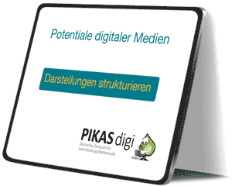
3. Mathematikdidaktische und
unterrichtsorganisatorische Potentiale digitaler Medien
Darstellungen strukturieren
Strukturen in der Mathematik helfen Inhalte zu durchdringen und bieten gleichzeitig vielfältige Erkundungsprozesse (Mathematik als Wissenschaft der Muster und Strukturen (Delvin, 1998).
Virtuelle Repräsentanten (wie Plättchen oder Würfelmaterial) können auf Anfrage des Nutzers oder automatisch durch eine Software strukturiert werden (Walter, 2018).
Lernende können dadurch beim strukturierten Darstellen und Erfassen von Mengen unterstützt werden.
Notes:
Digitale Medien können hier aufgrund ihrer Strukturierungsoptionen eine wesentliche Rolle spielen.
Ein zentrales Beispiel: Um Anzahlen darzustellen und mit ihnen zu operieren, ist es sinnvoll, sie zu strukturieren. Diese Fähigkeit, Anzahlen strukturiert zu erfassen, ist von zentraler Bedeutung, um nicht-zählende Rechenstrategien zu erwerben (Moser Opitz, 2008). Digitale Medien können Lernende hierbei unterstützen, indem sie das Strukturieren von Anzahlen dadurch begünstigen, dass virtuelle Repräsentanten (wie Plättchen oder Würfelmaterial) entweder auf Anfrage durch den Nutzer oder automatisch durch eine Software strukturiert werden (Walter, 2018). Aber nicht nur im arithmetischen Bereich kann eine strukturierte Darstellung unterstützend wirken.
Es ist anzunehmen, dass dieses Potential Kinder mit Schwierigkeiten bei struktureller Zahldarstellung oder Zahlauffassung unterstützen kann, strukturierte Bilder zu verinnerlichen.
Apps, die über dieses Potential verfügen, sind z. B.
Rechentablett
Virtuelles Zwanzigerfeld/ Virtuelles Hunderterfeld
Zahlen bis 100
Stellenwerte üben
…

Slide 30
3. Mathematikdidaktische und
unterrichtsorganisatorische Potentiale digitaler Medien
Mentale Operationen virtuell darstellen
Für den Aufbau von tragfähigen Vorstellungsbildern ist sowohl das konkrete als auch gedankliche Durchführen und Nachvollziehen (aktiver) Handlungen an geeignetem didaktischen Material sinnvoll.
Notes:
Dem Aufbau von tragfähigen Vorstellungsbildern kommt große Bedeutung zu. Hierzu erweist es sich häufig als sinnvoll, dass diese durch (aktive) Handlungen an geeigneten didaktischen Materialien sowohl konkret als auch gedanklich durchgeführt und nachvollzogen werden.

Slide 31
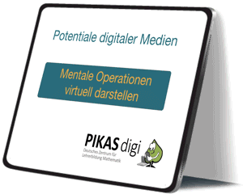
3. Mathematikdidaktische und
unterrichtsorganisatorische Potentiale digitaler Medien
Mentale Operationen virtuell darstellen
Für den Aufbau von tragfähigen Vorstellungsbildern ist sowohl das konkrete als auch gedankliche Durchführen und Nachvollziehen (aktiver) Handlungen an geeignetem didaktischen Material sinnvoll.
Durch ein digitales Medium können Materialhandlungen häufig besonders nah zur gewünschten mentalen Operation dargestellt werden.
„Such actions are more in line with the mental actions that we want students to carry out.“ (Sarama & Clements, 2006, S. 113)
Notes:
Der Weg ‘von der Hand in den Kopf’ wird besonders unterstützt, wenn die am Material vorgenommenen Handlungen nah zur gewünschten mentalen Operation passen (Wartha & Schulz, 2014). Dies trifft nicht immer auf jedes (physische) Material in jeder Lernsituation zu und kann gelegentlich besser durch ein digitales Medium realisiert werden (Walter, 2018).
(Das im Clip verwendete Beispiel lehnt sich an die App “Klipp Klapp” an.)
Ein anderes Beispiel:
Wenn man sich den Lösungsweg zur Aufgabe 12-3 mit Multisystemblock-Material vorstellt, so hat man eine Zehnerstange und zwei Einerwürfel. Gedanklich kann man die zwei separaten Einerwürfel sowie einen weiteren Einerwürfel von der Zehnerstange „wegnehmen“. Es bleiben 9 einzelne Würfel übrig.
Führt man diese Operation handelnd am Material aus, so muss man die Zehnerstange erst gegen 10 Einerwürfel eintauschen. Damit liegen nun andere Einer vor einem, als die, die zuvor in der Zehnerstange repräsentiert wurden. Dies entspricht nicht der mentalen Operation.
Eine App, die das “Mehrsystem-Material“ digital abbilden kann, liegt hier viel näher an der mentalen Operation. Durch das Antippen der Zehnerstange kann diese direkt “entbündelt“ werden und sie zerfällt grafisch in 10 einzelne direkt nebeneinander liegende Einerwürfel. Die selben 10 Einerwürfel, die zuvor in einer Zehnerstange verbunden nebeneinander lagen, rücken nun ein kleines Stück auseinander. Damit sind keine „neuen“ 10 Einer entstanden, sondern es ergibt sich die Möglichkeit direkt von der zuvor noch zusammengefügt dargestellten Zehnerstange einen einzelnen Würfel zu entfernen und es bleiben 9 einzelne (Einer-)Würfel liegen.
Weitere Apps, die über dieses Potential verfügen, sind z. B.
Number Pieces
Stellenwerte üben
virtuelles Zwanzigerfeld (einen 5er legen, ein Einer weg; statt tauschen am physischen Zwanzigerfeld)

Slide 32
3. Mathematikdidaktische und
unterrichtsorganisatorische Potentiale digitaler Medien
Denk- und Arbeitsprozesse umlagern
Cognitve Load Theory: Das menschliche Arbeitsgedächtnis ist nur begrenzt leistungsfähig (Chandler & Sweller, 1991; Sweller, 2005).
Notes:
Im Sinne der Cognitve Load Theory (Chandler & Sweller, 1991; Sweller, 2005) ist das menschliche Arbeitsgedächtnis nur begrenzt leistungsfähig, was bei einer Überlastung dazu führen kann, dass weitere Inhalte nicht aufgenommen werden können (Baddeley, 1992; Miller, 1994).

Slide 33

3. Mathematikdidaktische und
unterrichtsorganisatorische Potentiale digitaler Medien
Denk- und Arbeitsprozesse umlagern
Cognitve Load Theory: Das menschliche Arbeitsgedächtnis ist nur begrenzt leistungsfähig (Chandler & Sweller, 1991; Sweller, 2005).
Überlastung des Arbeitsgedächtnisses (Baddeley, 1992; Miller, 1994) kann verhindert werden.
Zweitrangige Denk- und Arbeitsprozesse werden übernommen.
Mathematisch reichhaltige Aktivitäten (wie bspw. dem Entdecken, Beschreiben und Begründen mathematischer Strukturen) können in den Fokus treten (Krauthausen & Lorenz, 2011).
Notes:
Digitale Medien können dabei helfen, diese Überlastung zu verhindern, indem für diesen Zeitpunkt zweitrangige Denk- und Arbeitsprozesse von ihnen übernommen werden, um so den Blick auf mathematisch reichhaltige Aktivitäten (wie bspw. dem Entdecken, Beschreiben und Begründen mathematischer Strukturen) für alle Lernenden – und nicht nur die leistungsstarken Kinder – zugänglich zu machen (Krauthausen & Lorenz, 2011).
Dies bedeutet selbstverständlich nicht, dass Kinder nun nicht mehr selber rechnen oder auch gelegentlich ein Diagramm erstellen sollen. Das gezielte Umlagern von Denk- und Arbeitsprozessen kann punktuell jedoch sinnvoll sein, um auch solche mathematischen Aktivitäten in den Mittelpunkt zu stellen, die insbesondere die prozessbezogenen Kompetenzen fördern.
(Die im Clip verwendeten Beispiele lehnen sich an die App “Rechendreieck” und die Darstellungsmöglichkeiten beliebiger Tabellenkalkulationsprogramme an.)
Beim Umlagern von Denk- und Arbeitsprozessen geht es also nicht darum, den SuS grundsätzlich Denkarbeit abzunehmen, sondern sie genau da kognitiv zu entlasten, wo es gerade nicht im Fokus steht denken zu müssen.
Ein Kind, das noch Schwierigkeiten beim Rechnen hat, kann dennoch in der Lage sein, mathematische Strukturen zu erkennen und Entdeckungen zu machen und zu beschreiben. Oft sind solche Entdeckungen aber erst möglich, wenn zuvor ein schönes Päckchen oder andere zusammenhängende Aufgaben richtig berechnet wurden. Wurden Aufgaben fehlerhaft berechnet, nimmt dies dem Kind die Chance auf Entdeckungen.
Am Beispiel des Rechendreiecks:
Im Rechendreieck gilt die Regel, dass die Summe der Zahlen (oder Plättchen) benachbarter Felder im Dreieck als „Randzahl“ neben den beiden Feldern notiert wird. An diesem Format lassen sich spannende Entdeckungen machen. Beispielsweise können die SuS überlegen, was mit den Randzahlen passiert, wenn ein Plättchen aus dem rechten unteren Feld in das linke untere Feld verschoben wird. Am analogen Material müssen SuS zunächst das Plättchen verschieben und daraufhin die neu entstandenen Randzahlen berechnen. Treten hierbei Fehler auf, sind Entdeckungen nur schwerlich möglich.
Das digitale Tool kann in diesem Fall die Rechentätigkeit übernehmen. Sobald ein Plättchen verschoben wird, verändern sich die Randzahlen automatisch mit. Somit können Kinder kognitiv entlastet werden und sich auf das fokussieren, was in dieser Stunde thematisch wichtig ist.

Slide 34
3. Mathematikdidaktische und
unterrichtsorganisatorische Potentiale digitaler Medien
Informativ fachspezifisch zurückmelden
Informative Rückmeldungen zu den individuellen Lernständen unterstützen den Lernprozess der Lernenden positiv.
Notes:
Um Lernende in ihrem Lernprozess positiv zu unterstützen, sind informative Rückmeldungen zu ihren individuellen Lernständen notwendig, die in den weiteren Lernprozess einfließen und diesen unterstützen. Diese Rückmeldungen sollten nicht nur produktorientiert und am Ende des Lernprozesses gegeben werden (Bürgermeister et al., 2014).

Slide 35

3. Mathematikdidaktische und
unterrichtsorganisatorische Potentiale digitaler Medien
Informativ fachspezifisch zurückmelden
Informative Rückmeldungen zu den individuellen Lernständen unterstützen den Lernprozess der Lernenden positiv.
Unmittelbare Rückmeldungen nach der Aufgabenbearbeitung sind möglich.
Die fachlich informative Rückmeldung geht über ein einfaches „falsch“ oder „richtig“ hinaus.
Eigene Lernwege können so überdacht und umstrukturiert werden (Urff, 2010; Urff, 2014).
Notes:
Werden digitale Medien eingesetzt, so können diese unmittelbar nach der Bearbeitung einer Aufgabe Rückmeldungen geben. Besonders zu bedenken ist hierbei jedoch, dass es noch sehr wenige Apps gibt, die fachlich informative und lernförderliche Hinweise geben können. Ein einfaches “falsch” oder “richtig” reicht hier nicht aus. Besonders günstig erscheinen Rückmeldungen, die die Lernenden dabei unterstützen, ihren eigenen Lernweg zu überdenken und umzustrukturieren (Urff, 2010; Urff, 2014). Auch wenn viele Programme bereits versuchen, hilfreiche und insbesondere direkte Rückmeldungen zu geben, gibt es derzeit noch kaum Programme, die Kriterien für eine fachbezogene lernförderliche Rückmeldung genügen.
Es existiert der häufig geäußerte Wunsch, dass digitale Medien jedem Kind die zu seinem Lernstand passende Aufgabe zuweisen können. Ein PC kann aber erst einmal nur entscheiden, ob eine Aufgabe richtig oder falsch gelöst wurde, außerdem kann die Lösungsgeschwindigkeit gemessen werden. Eine Rückmeldung hierzu gibt aber keine Aussage über den Rechenweg oder die Denkweise von Kindern. Hat sich ein Kind beispielsweise zählende Rechenstrategien angewöhnt, wendet es diese in einem gewissen Zahlenraum in der Regel auch sicher an und gewinnt mit zunehmender Übung sogar noch stetig an Geschwindigkeit hinzu. Es würde also erfolgreich mit einem solchen Programm arbeiten und fehlenden Vorstellungen werden einfach übergangen. Auch Fehlvorstellungen kann ein Programm nicht erkennen und zurückmelden.
Allerdings ist es möglich, gewisse häufig auftretende Fehlertypen zu kategorisieren und in einer App so zu programmieren, dass eine informative Rückmeldung gegeben werden kann.
(Das im Clip verwendete Beispiel lehnt sich an die App “Stellenwerte üben” an.)
In dem Gif wird eine beispielhafte Fehlerrückmeldung dargestellt. Das übende Kind sollte hier die Zahl 24 (am unteren Bildschirmrand) mit virtuellem Material in der Sortiertafel darstellen. Statt zwei Zehner und vier Einern wurden 1 Zehner und 14 Einer gelegt. Dies ist nicht falsch, entspricht aber auch nicht der Konvention unseres Stellenwertverständnisses. Die Rückmeldung an das Kind lautet daher auch: „Kannst du nicht noch bündeln?“ und wird zur Veranschaulichung auch ikonisch dargestellt.
Bei einer vollständig richtigen Antwort lautet die Rückmeldung „gut“ mit einem Häkchen.

Slide 36
AUFBAU DES FORTBILDUNGSMODULS
1. Ausgangslage zum Lernen mit digitalen Medien (im MU)
2. Positionen zum Lernen mit digitalen Medien
3. Mathematikdidaktische und unterrichtsorganisatorische Potentiale digitaler Medien
4. Digitale Medien und deren Einsatzmöglichkeiten
Zusammenfassung und Ausblick
Notes:
Den TN wird der Aufbau der Fortbildung transparent gemacht.
Im 4. Kapitel werden Einsatzmöglichkeiten digitaler Medien im Mathematikunterricht vorgestellt.

Slide 37
4. Digitale Medien und deren
Einsatzmöglichkeiten
AKTIVITÄT
Mit der Perspektive auf ein verpflichtendes Medienkonzept an Ihrer Schule:
Inwiefern sind fachbezogene Aspekte im Medienkonzept verankert?
Welche digitalen Medien verwenden Sie derzeit in Ihrem Mathematikunterricht? Für welche Zwecke setzen Sie sie ein?
Was ist Ihre Wunschvorstellung für einen guten Mathematikunterricht mit digitalen Medien?
Notes:
Nachdem in Abschnitt 3 nun die fachdidaktischen Potentiale digitaler Medien näher erläutert wurden, wird nun eine Aktivität angeregt.
Es ist sinnvoll den Umgang mit diesem Thema bereits vor der Fortbildung abzusprechen. Handelt es sich um eine schulexterne Fortbildung oder eine Seminarveranstaltung, an der TN unterschiedlicher Schulen teilnehmen, ist es sinnvoll, vorher darum zu bitten, ein Medienkonzept aus der eigenen Schule mitzubringen – sofern vorhanden.
Bei schulinternen Fortbildungen sollte das eigene Konzept allen TN des Kollegiums zugänglich gemacht werden.
In dieser Arbeitsphase soll realistisch abgeglichen werden; Was steht in unserem Konzept?, Was passiert tatsächlich an unserer Schule? und Was sollte meiner/ unserer Meinung nach passieren und im Konzept verankert sein?
Je nach Ausrichtung der Fortbildung und Interesse der TN kann hier eine längere Arbeitsphase entstehen, in der intensiv an eigenen Konzepten gearbeitet wird.
Methodisch bietet es sich an,
Die TN zunächst in Einzelarbeit über die Fragestellungen nachdenken zu lassen,
dann in Kleingruppenarbeit wichtige Aspekte für ein Konzept erarbeiten und auf Kärtchen schreiben zu lassen und
schließlich im Plenum über die Arbeitsergebnisse ins Gespräch zu kommen.

Slide 38
4. Digitale Medien und deren
Einsatzmöglichkeiten
4.1 Apps für den Mathematikunterricht
4.1.1 Apps als Arbeitsmittel
4.1.2 Apps als Aufgabenformate
4.1.3 Apps zum Üben und Automatisieren
4.1.4 Apps zum Nachdenken und Knobeln
4.1.5 Weitere Apps
4.2 Internetrecherche
4.3 Ton, Bild und Video
Notes:
Diese (exemplarischen) „Kategorien“ von digitalen Medien werden auf den folgenden Folien genauer betrachtet, wobei in der Kategorie „Apps für den Mathematikunterricht“ aufgrund der Vielzahl an unterschiedlichen Apps noch einmal genauer differenziert wird.

Slide 39

4. Digitale Medien und deren
Einsatzmöglichkeiten
4.1.1 Apps als Arbeitsmittel
Virtueller Rechenrahmen
Klötzchen (Würfelbauwerke)
Virtuelles Zwanzigerfeld
Screenshot App ‚Virtueller Rechenrahmen‘© Medienwerkstatt Mühlacker Verlagsges.mbH
Screenshot App ‚Klötzchen‘ © Heiko Etzold
Screenshot App ‚Zwanzigerfeld‘ © Christian Urff
Diese virtuellen Arbeitsmittel brauchen unterrichtliche Rahmung!
Die Lehrkraft muss ‚gute‘ Aufgaben stellen!
Notes:
In diesen Apps werden bekannte didaktische Materialien, die im Unterricht als Arbeitsmittel eingesetzt werden, virtuell abgebildet.
Sie bieten in der Regel eine Erweiterung der physischen Materialien durch die Ausnutzung spezifischer Potentiale des digitalen Mediums.
So werden in vielen Apps die unterschiedlichen Darstellungsebenen miteinander vernetzt.
Wie auch beim Einsatz analoger didaktischer Materialien gilt hier, dass das Material begleitend eingesetzt wird, um von der Lehrkraft gestellte Aufgaben zu bearbeiten.

Slide 40
4. Digitale Medien und deren
Einsatzmöglichkeiten
AKTIVITÄT
Setzen Sie sich mit den Funktionsweisen der App auseinander.
Prüfen Sie, welche mathematikdidaktischen Potentiale in der App ‘Virtuelles Zwanzigerfeld‘ einprogrammiert sind.
Screenshot App „Virtuelles Zwanzigerfeld“© Christian Urff
Notes:
Die TN sollen in dieser Phase dazu angeregt werden, sich zunächst mit der App „virtuelles Zwanzigerfeld“ auseinanderzusetzen.
Die folgende Folie gibt den TN daher zunächst Hinweise zum Umgang mit der App.
(Die Software ist kostenfrei unter www.lernsoftware-mathematik.de abrufbar. Zudem im iOS-AppStore verfügbar)
Daraufhin sollen gute Aufgaben für den Unterricht entwickelt werden. Je nach Teilnehmergruppe kann hier ein Exkurs zum Thema „gute Aufgaben“ (Haus 7) sinnvoll sein.
Letztendlich soll überlegt werden, wie die Software konkret im Klassenverband eingesetzt werden könnte.
Die Ergebnisse der Teilnehmergruppen werden anschließend im Plenum vorgestellt und diskutiert.
Wichtig ist herauszustellen, dass allein die Einarbeitung von Potentialen nicht sichert, dass auch erfolgreich gelernt wird. Vielmehr ist eine gut durchdachte Planung durch die Lehrperson für den Lernerfolg von besonderer Relevanz.

Slide 41
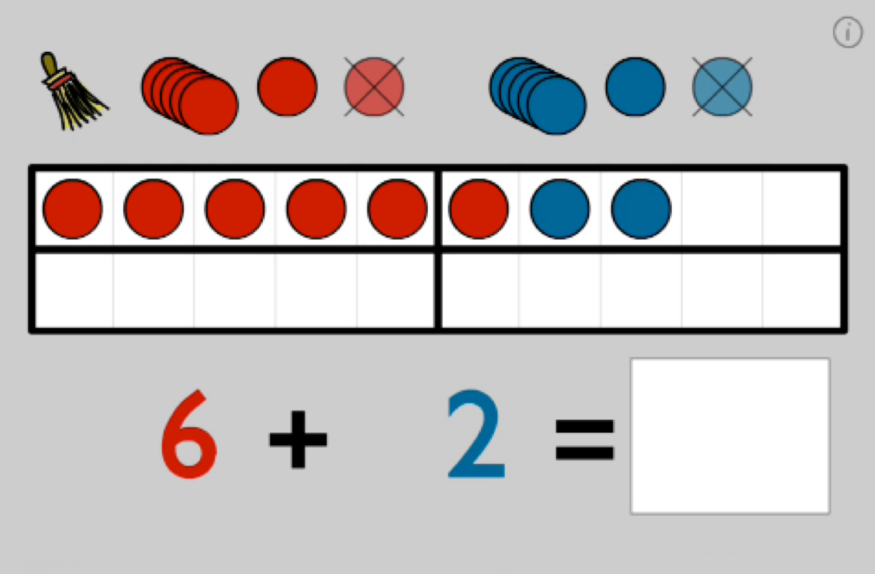
Antippen – alle Plättchen werden entfernt
Antippen – 5 rote Plättchen werden hinzugefügt
Antippen – 1 rotes Plättchen wird hinzugefügt
Antippen – 1 rotes Plättchen wird entfernt
Antippen – 5 blaue Plättchen werden hinzugefügt
Antippen – 1 blaues Plättchen wird hinzugefügt
Antippen – 1 blaues Plättchen wird entfernt
Antippen –
das Plättchen wendet sich
Das weiße Feld wird durch Berührung durchsichtig und zeigt die Summe.
Es kann auch ganz beiseite geschoben werden.
Antippen eines Summanden –
die Zahl kann um +1/-1 verändert werden
Änderungsoptionen für die Darstellungen
Bildschirmfoto
Änderungsoptionen für die Aufgaben
Screenshot App „Virtuelles Zwanzigerfeld“© Christian Urff
Notes:
Diese Folie soll den TN dabei helfen, sich schneller mit den Funktionsweisen der App vertraut zu machen. Sie kann optional eingesetzt werden.

Slide 42
4. Digitale Medien und deren
Einsatzmöglichkeiten
AKTIVITÄT
Setzen Sie sich mit den Funktionsweisen der App auseinander.
Prüfen Sie, welche mathematikdidaktischen Potentiale in der App ‘Virtuelles Zwanzigerfeld‘ einprogrammiert sind.
Entwickeln Sie gute Aufgaben für den Einsatz der App. Begründen Sie, warum Ihre Aufgaben ‚gute‘ Aufgaben sind.
Wie würden Sie die Software im Klassenverband einsetzen? Wo sehen Sie Schwierigkeiten? Wo sehen Sie Chancen?

Slide 43
4. Digitale Medien und deren
Einsatzmöglichkeiten
4.1.2 Apps als Aufgabenformate
Rechentablett
Rechendreieck
Screenshot App ‚Rechentablett‘ © Christian Urff
Screenshot App ‚Rechendreieck‘ © Christian Urff
Diese virtuellen Aufgabenformate brauchen unterrichtliche Rahmung!
Die Lehrkraft muss ‚gute‘ Aufgaben stellen!
Notes:
Diese Apps sind virtuelle Umsetzungen bekannter Aufgabenformate, die – wie ihre analogen Entsprechungen – konkreter Aufgabenstellungen oder Forscheraufträgen durch die Lehrkraft bedürfen.
Es bietet sich an, diese in entsprechende Unterrichtsreihen zum Aufgabenformat einzubinden. Hier erscheint insbesondere auch die Kombination mit dem analogen ,pencil & paper‘ Format sinnvoll, um die Potentiale beider Darbietungsarten voll auszuschöpfen.
In Abgrenzung zu analogen Aufgabenformaten bieten diese Apps häufig eine Erweiterung durch die Ausnutzung spezifischer Potentiale des digitalen Mediums.
Darüber hinaus stellen diese Apps häufig unterschiedliche Darstellungsweisen synchron dar, was den Lernenden dabei unterstützen kann, ein adäquates Zahlverständis aufzubauen.

Slide 44
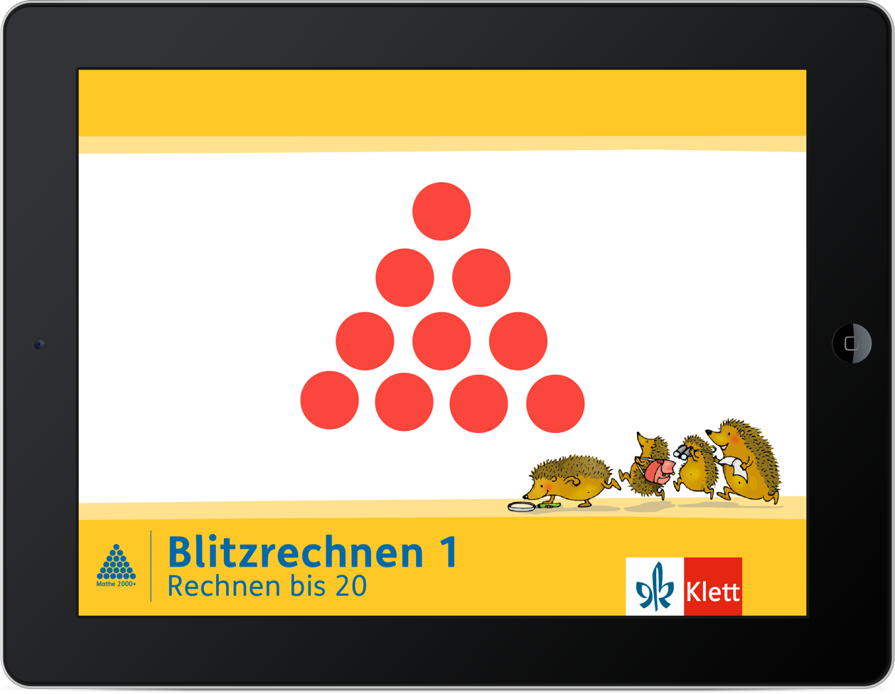
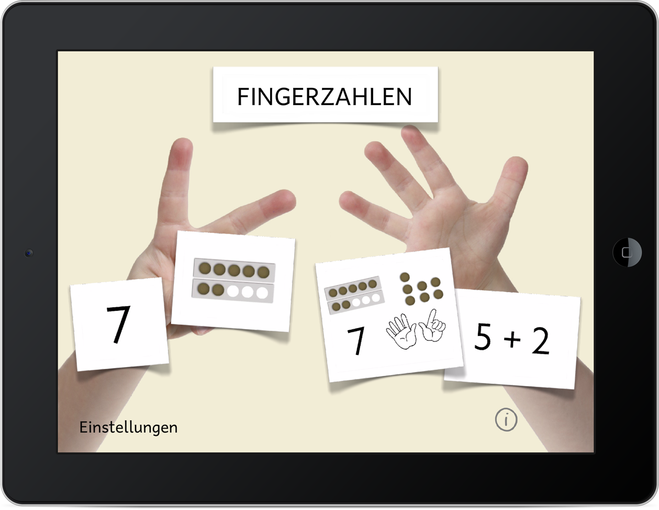
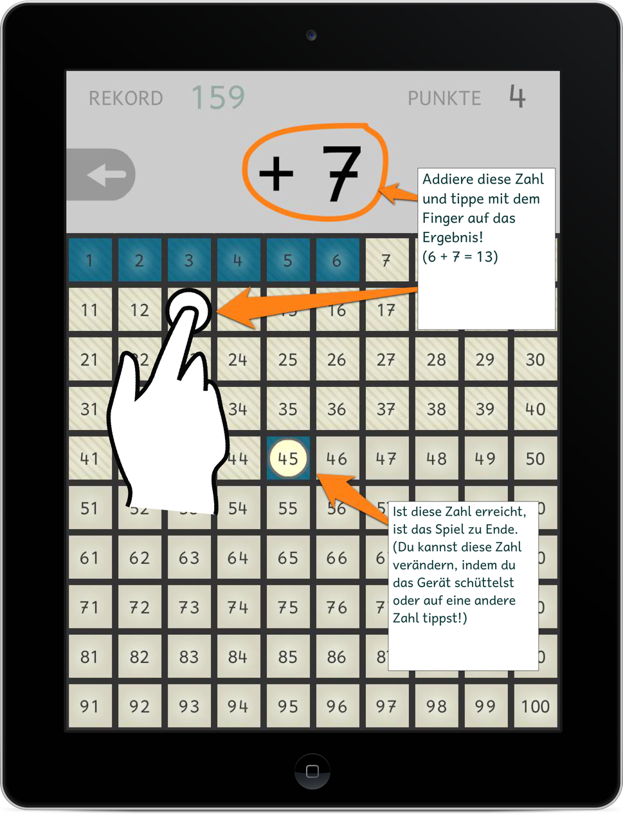
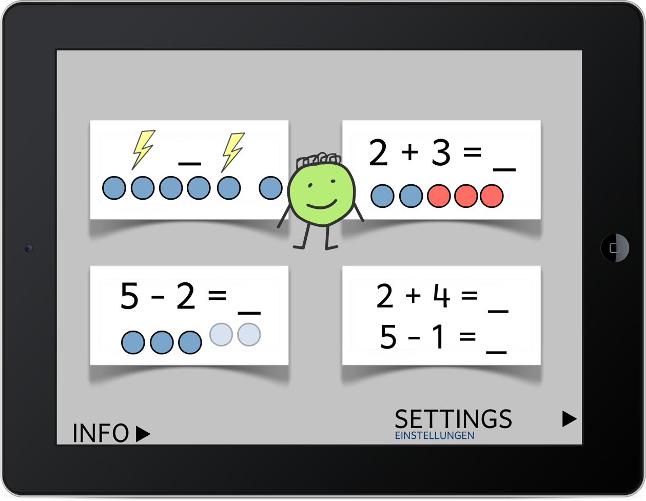
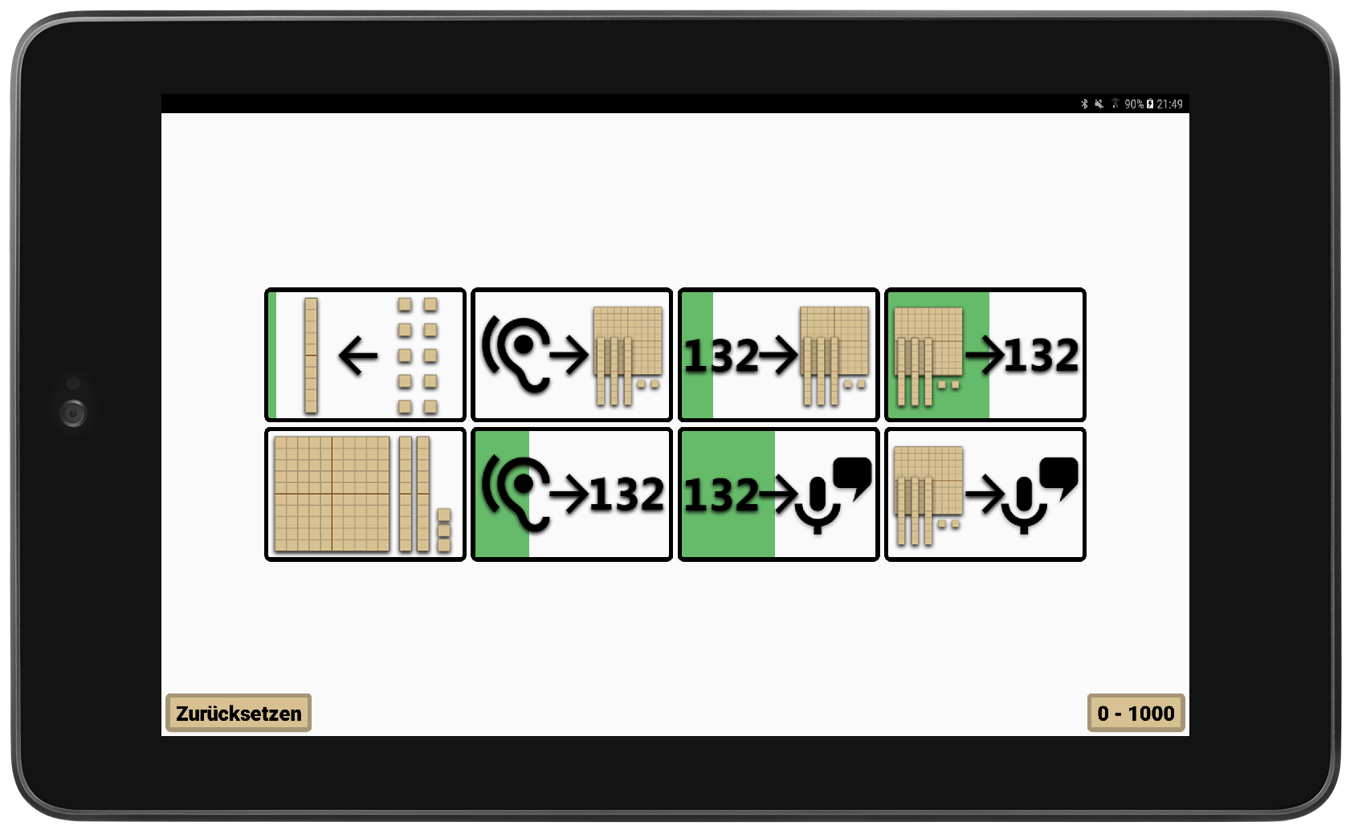
4. Digitale Medien und deren
Einsatzmöglichkeiten
4.1.3 Apps zum Üben und Automatisieren
Blitzrechnen
Fingerzahlen
Zahlenjagd
‚Blitzrechnen‘ © Ernst Klett Verlag GmbH, Stuttgart
‚Fingerzahlen‘ © Christian Urff
Rechnen mit Wendi
Klipp Klapp (Würfelnetze)
‚Zahlenjagd‘ © Christian Urff
Stellenwerte üben
‚Rechnen mit Wendii‘ © Christian Urff
‚Klipp Klapp‘ © Heiko Etzold
‚Stellenwerte üben‘ © Axel Schulz, Daniel Walter
Nicht jede Übungssoftware ist zum Verständnisaufbau geeignet.
Notes:
Derzeit bilden diese Apps den Großteil des Angebots des Appstores. Diese Apps haben ihre Berechtigung, denn sie dienen dem Üben und Automatisieren mathematischer Inhalte. Sie können natürlich keine Unterrichtsstunde füllen, sind aber in kurzen Phasen (offener Anfang, Lernzeit, Hausaufgaben) ähnlich wie Karteikarten zur Übung nützlich.
Bei diesen Apps erfolgt die Ausgabe von Aufgaben in der Regel über einen Zufallsalgorithmus. Entweder wird eine Aufgabe von dem Programm generiert oder es wählt diese aus einem zuvor festgelegten Aufgabensortiment aus. Die Aufgabe wird anschließend ausgegeben, um vom Lernenden gelöst zu werden. Häufig erhält er ein sofortiges Feedback zu seiner Lösung.
Da dieser behavioristische Ansatz nicht auf den Verständnisaufbau, sondern das Abrufen von Faktenwissen abzielt, eignen sich diese Apps besonders für das Automatisieren bereits verstandener Inhalte – also für Übungs- und Festigungsphasen nach dem Verständnisaufbau.
Insbesondere Apps ohne Anschauungsmaterial, also auf rein symbolischer Ebene, dienen nicht dem Verständnisaufbau, sondern der Automatisierung von Aufgabensätzen. Sie sollten daher nicht zu früh eingesetzt werden!

Slide 45
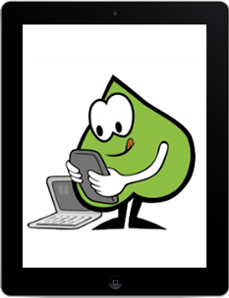
4. Digitale Medien und deren
Einsatzmöglichkeiten
Zeichnung „Apps zum Nachdenken und Knobeln“ von PIKAS digi. Lizenz: CC BY-SA 4.0
4.1.4 Apps zum Nachdenken und Knobeln
PIKAS digi. Lizenz: CC 4.0BY-SA
Eine sinnvolle unterrichtliche Integration dieser Apps ist unabdingbar, um die inhalts- als auch prozessbezogenen Kompetenzen hinreichend anzusprechen.
Notes:
In den jeweiligen Vertriebsplattformen für Softwareapplikationen gibt es ein großes Angebot an verschiedenen Programmen, die über einen spielerischen Charakter dazu einladen, sowohl inhalts-, als auch prozessbezogene Potentiale anzusprechen.
Unserer Meinung nach reicht es allerdings in den meisten Fällen nicht aus, lediglich die Spiele zu spielen, um diese Kompetenzen ausreichend zu fördern. Wir sehen eine sinnvolle Integration in den regulären Unterricht als unabdingbar und möchten bzw. können daher aktuell noch keine expliziten Empfehlungen für einzelne Programme dieser Kategorie aussprechen.

Slide 46
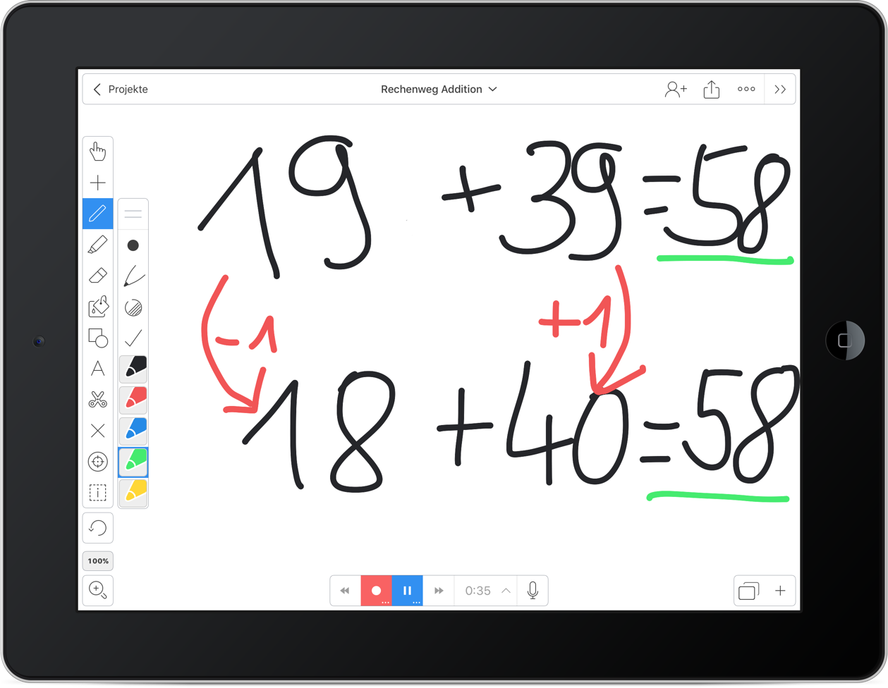
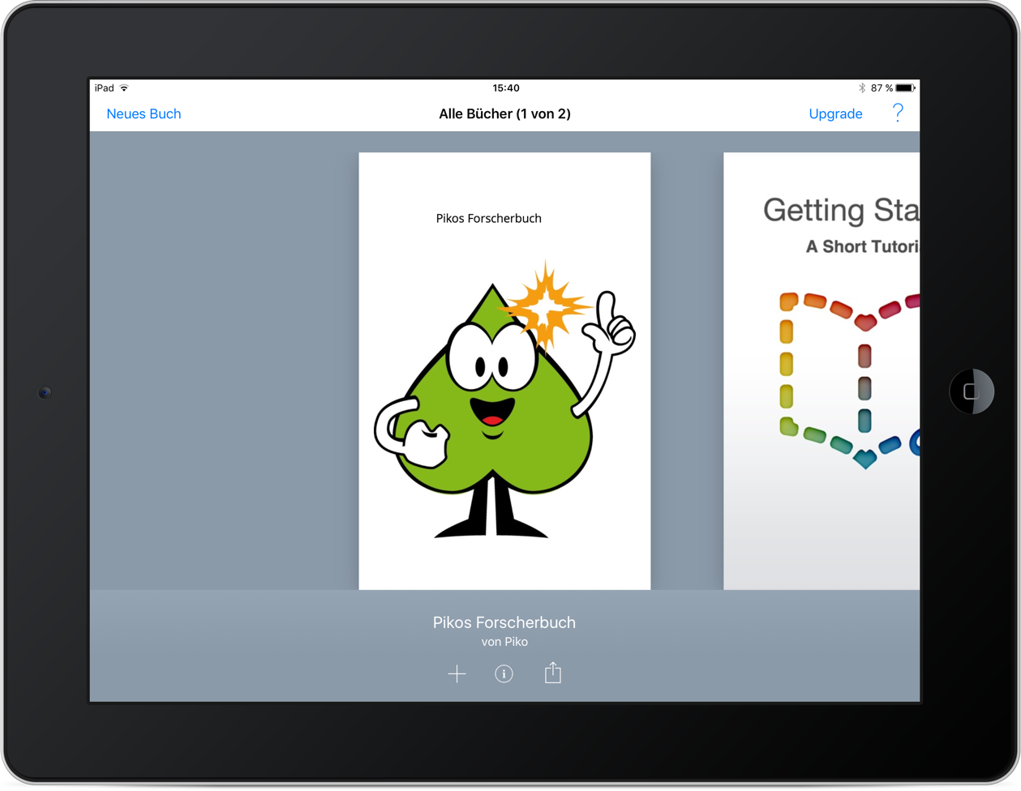
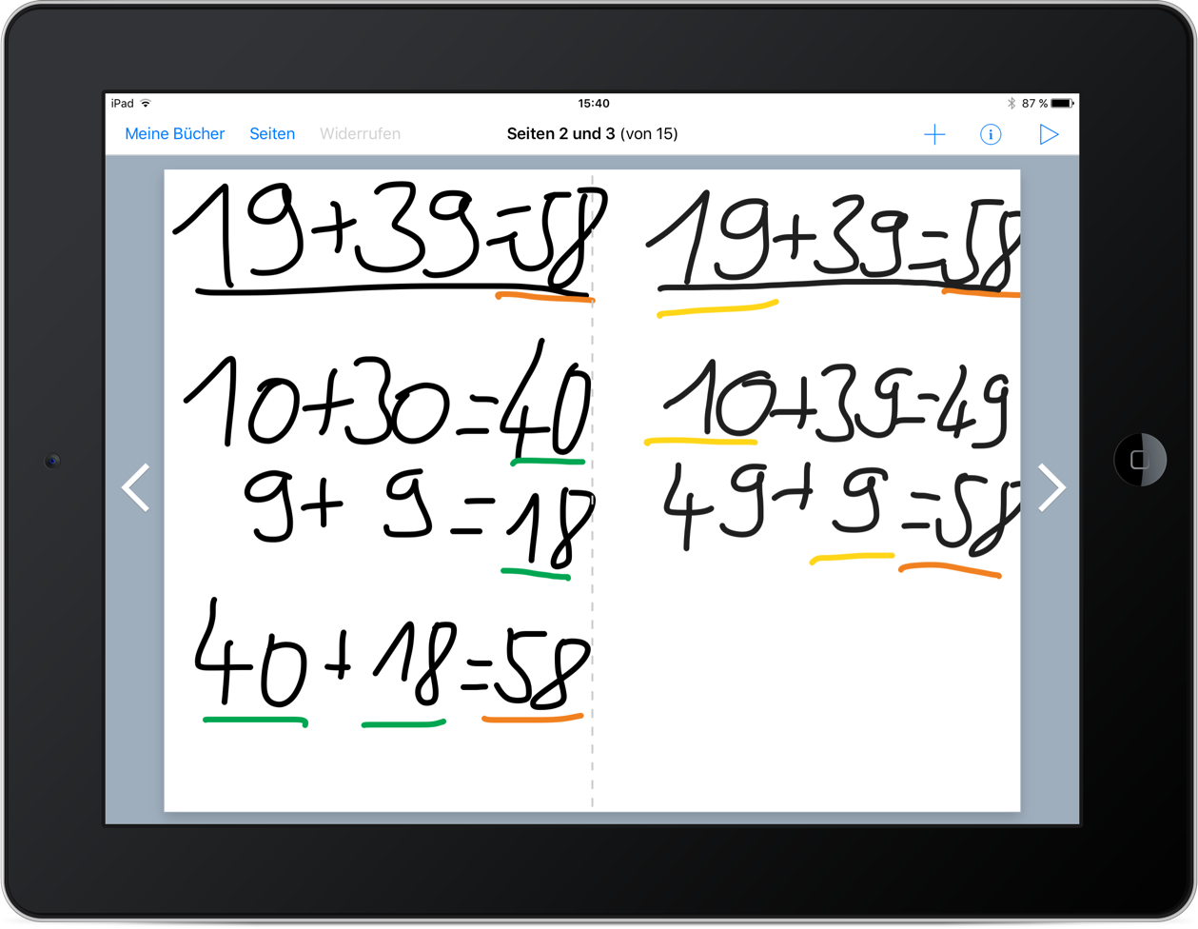
4. Digitale Medien und deren
Einsatzmöglichkeiten
Vorgehensweisen beschreiben und begründen (Explain Everything)
Vorgehensweisen digital dokumentieren mit dem Book Creator
4.1.5 Weitere Apps
‚Explain Everything‘ © Explain Everything sp. z o.o.
‚Book Creator‘ © Red Jumper Limited
Notes:
SuS sollen im Mathematikunterricht lernen, eigene Weg zu finden, diese zu beschreiben und für andere nachvollziehbar darzustellen.
Es gibt viele Apps, die es relativ einfach ermöglichen, eigene Wege darzustellen. Hier werden zwei exemplarisch vorgestellt:
Mit Explain Everything können Videos vom Vorgehen auf dem Bildschirm aufgezeichnet werden, während darauf ein Rechenweg aufgezeichnet wird. Zu dieser Aufzeichnung können auch parallel oder im Nachhinein eine Sprachspur aufgezeichnet werden und Wege so auch verbal erklärt werden.
Der Book Creater ermöglicht eine statische Darstellung von Rechenwegen in einem digitalen Buch. Hier können die einzelnen Seiten gestaltet werden.

Slide 47
4. Digitale Medien und deren
Einsatzmöglichkeiten
Nutzung von Suchseiten für Kinder:
FragFinn
Blinde-Kuh
Helles-Koepfchen
Beispiel Mathematikunterricht:
Recherchieren zu offenen Sachaufgaben
Wie viele Noten werden in allen deutschen Schulen pro Jahr erteilt?
Wichtig ist, den Kindern zunächst ein sicheres Suchen im Netz zu ermöglichen und bei der Orientierung zu helfen
Heranführung an digital bereitgestellte Sammlungen von Texten und Bildern
4.2 Internetrecherche
Notes:
Die angegebenen Internetseiten sind spezielle Suchseiten für Kinder im Netz.
Sie filtern die Ergebnisse und leiten nur auf Seiten weiter, die für Kinder geeignet sind.
Im Mathematikunterricht kann die Internetsuche beispielsweise für die Lösung offener Sachaufgaben wie „Fermi-Aufgaben“ eingesetzt werden.
Wichtig ist aber, dass die Kinder zuvor gelernt haben mit solchen Suchseiten umzugehen. Dazu kann beispielsweise zunächst mit einer vom Lehrer zusammengestellten Sammlung von Texten gearbeitet werden und über Suchoptionen diskutiert werden.
Es gibt auch spezielle Seiten, die Orientierung und Sicherheit für Kinder im Netz vermitteln sollen. Zum Beispiel „internet-abc“ und „klicksafe“.

Slide 48
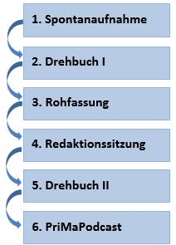
4. Digitale Medien und deren
Einsatzmöglichkeiten
4.3 Ton, Bild und Video
Beispiel 1: Audio-Podcasts in der Primarstufe (PriMaPodcasts)
Mündliches Darstellen und Beschreiben
mathematischer Begriffe
Sechsschrittiger Ablauf im Erstellungsprozess:
PriMaPodcasts eröffnen Chancen zum
Lernen, zur Diagnose und zum Forschen
PIKAS digi. Lizenz: CC BY-SA 4.0
(Schreiber & Klose, 2017)
Eine umfangreiche Sammlung erstellter Podcasts und Drehbücher
ist verfügbar unter: http://www.inst.uni-giessen.de/idm/primapodcast
Notes:
Ein konkretes Beispiel für den Einsatz von Tonaufnahme- und Abspielgeräten im Unterricht liefern Schreiber und Klose.
Sie entwickelten den Audio-Podcast für die Primarstufe.
Hier geht es darum, dass die Kinder einen mathematischen Begriff mündlich möglichst genau und verständlich beschreiben sollen und so ihr Verständnis für den beschriebenen Gegenstand vertiefen sowie sprachlich reflektiert agieren.
Die Erstellung eines Audio-Podcasts erfolgt in 6 Schritten.
Zunächst nehmen die SuS spontan eine Beschreibung zum vorgelegten Begriff auf.
Sie hören und reflektieren die Beschreibung und entwickeln ein Drehbuch für eine neue Aufnahme.
Hierzu wird eine Rohfassung erstellt.
Diese wird wiederum in einer „Redaktionssitzung“ gehört, analysiert, diskutiert und weitere Verbesserungen erarbeitet.
Es wird ein zweites, endgültiges Drehbuch geschrieben.
Dieses wird eingesprochen und der „PriMaPodcast“ ist fertig.
Es sind mittlerweile viele solcher PriMaPodcasts entstanden, die auf der angegebenen Website heruntergeladen werden können.

Slide 49
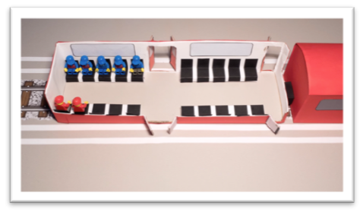
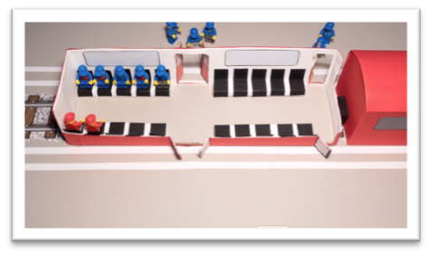
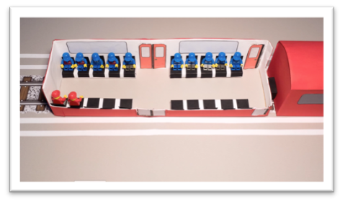
4. Digitale Medien und deren
Einsatzmöglichkeiten
4.3 Ton, Bild und Video
Beispiel 2: Entdeckerfilm / Stopp-Motion-Technik
kurzer, auf der Stopp-Motion-Technik basierender Film
mathematischer Inhalt wird mithilfe alltagsnaher Situationen dargestellt
soll zum Erkunden, Beschreiben, Begründen und Weiterdenken anregen (Römer & Nührenbörger, 2018)
In der U-Bahn
entwickelt und fotografiert im Rahmen einer Masterarbeit von
Tabea Scheidler und Franziska Müller (TU Dortmund)
Notes:
Entdeckerfilme sind kurze Filme, in denen – in der Regel unkommentiert – mathematische Szenarien vorgespielt werden, die Anlass zum Nachdenken, Entdecken und Austausch bieten.
In dem dargestellten Beispiel von Scheidler und Müller zeigt die Videosequenz eine S-Bahn, mit 20 Sitzplätzen. Im Laufe des Videos steigen Passgiere ein und aus. SuS können beobachten, wie sich die Menge der Fahrgäste gegensinnig verändert und darüber ins Gespräch kommen und beispielsweise vorhersagen, was als nächstes passieren wird.
Zu dem Entdeckerfilm sind analoge Aufgabenkärtchen entwickelt worden, die im Unterricht eingesetzt werden können und weitere Anlässe für Entdeckungen bieten.
Entdeckerfilme sind klar von so genannten Erklärfilmen abzugrenzen, in denen in der Regel ein Rechenweg vorgegeben und erklärt wird. Hierbei wird kein Freiraum für Entdeckungen gegeben oder der Zuschauer zu eigenen Denkprozessen aktiviert.
Während der Zuschauer eines Erklärfilms rezeptiv/ passiv eingebunden ist, wird vom Zuschauer eines Entdeckerfilms eine aktive Haltung erwartet.

Slide 50
AUFBAU DES FORTBILDUNGSMODULS
1. Ausgangslage zum Lernen mit digitalen Medien (im MU)
2. Positionen zum Lernen mit digitalen Medien
3. Mathematikdidaktische und unterrichtsorganisatorische Potentiale digitaler Medien
4. Digitale Medien und deren Einsatzmöglichkeiten
Zusammenfassung und Ausblick
Notes:
Den TN wird der Aufbau der Fortbildung transparent gemacht.
Es folgt nun eine kurze Zusammenfassung und ein Ausblick…

Slide 51
Zusammenfassung und Ausblick
Digitale Medien...
... sollen zukünftig laut bildungspolitischer Vorgaben flächendeckend genutzt werden.
... werden häufig zu (un)kritisch bewertet.
... bieten sowohl unterrichtsorganisatorische als auch mathematikdidaktische Potentiale.
... können ein sinnvolles Ergänzungs- und Unterstützungsmedium für den Mathematikunterricht sein.

Slide 52
Zusammenfassung und Ausblick
Bei allem kritischen Optimismus bitte beachten:
die „Qual der Wahl“ – vor allem im AppStore
die Fehleranfälligkeit der Geräte
die nur bedingt zufriedenstellende Ausstattung der Schulen (zu wenig Hardware, fachdidaktisch unpassende Software…)
die Notwendigkeit der zeitraubenden (inhaltlichen und administrativen) Einarbeitung in die ‚digitale Welt‘
die vielfach reduzierte Nutzung von Übungsprogrammen mit dem Fokus auf die Automatisierung im Mathematikunterricht
Notes:
Wichtig ist es aber, weiterhin kritsch optimistisch zu bleiben.

Slide 53
Zusammenfassung und Ausblick
Bei allem kritischen Optimismus bitte beachten:
Der Computer ist kein Zauberstab und löst nicht die Alltagsprobleme des Lehrens und Lernens von alleine.
Der Computer ist kein Lernautomat, der einfacheres, sicheres und effektives Lernen garantiert.
Der Computer ist kein Ersatz für kompetente Lehrkräfte und kann Aufgaben der Lehrkraft nicht einfach ‚übernehmen‘.
Der Computer ist kein Motivationsautomat, durch den alle Kinder zukünftig auf einmal nachhaltig mehr Freude am Lernen haben.
(Krauthausen & Lorenz, 2011)

Slide 54
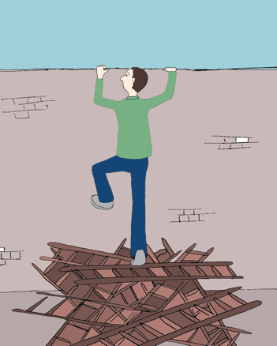
Zusammenfassung und Ausblick
Das Wie entscheidet!
Abbildung von PIKAS digi. Lizenz: CC BY-SA 4.0
Notes:
Egal wie viele Medien man hat und wie gut man ausgestattet ist, man muss wissen, wie man diese Medien auch sinnvoll einsetzt.
Hoffentlich hat diese Veranstaltung einen Beitrag dazu leisten können.

Slide 55
Zusammenfassung und Ausblick
ZUM ABSCHLUSS
Bitte vervollständigen Sie den folgenden Satz:
Für meinen Mathematikunterricht nehme ich aus dieser
Fortbildung mit ...
Was den Einsatz digitaler Medien im Mathematikunterricht
angeht, hat sich meine Einstellung ..., weil …
Notes:
Zum Abschluss werden die TN angeregt, wenigstens einen der vorgeschlagenen Sätze zu vervollständigen und so eine Rückmeldung ins Plenum zu geben.
Das Blitzlicht kann auch schriftlich angeregt werden.

Slide 56

Vielen Dank für Ihre Aufmerksamkeit!

Slide 57
Literaturverzeichnis
Baddeley, A. (1992). Working memory. Science, 225, S. 556-559.
Barzel, B., Hußmann, S., & Leuders, T. (Hrsg.) (2005). Computer, Internet & Co. im Mathematikunterricht. Berlin: Cornelsen.
Bundesministerium für Bildung und Forschung (2016). Bildungsoffensive für die digitale Wissensgesellschaft. Verfügbar unter https://www.bmbf.de/files/Bildungsoffensive_fuer_die_digitale_Wissensgesellschaft.pdf [21.01.2020].
Bürgermeister, A., Klieme, E., Rakoczy, K., Harks, B. & Blum, W. (2014). Formative Leistungsbeurteilung im Unterricht: Konzepte, Praxisberichte und ein neues Diagnoseinstrument für das Fach Mathematik. In M. Hasselhorn, W. Scheider & U. Trautwein (Hrsg.). Lernverlaufsdiagnostik. Göttingen: Hogrefe.
Chandler, P., & Sweller, J. (1991). Cognitive Load Theory and the Format of Instruction. Cognition and Instruction, 8 (4), S. 293-332.
Devlin, K. (1998). Muster der Mathematik. Ordnungsgesetze des Geistes und der Natur. Heidelberg: Spektrum Akademischer Verlag.
Goodwin, K., & Highfield, K. (2013). A Framework for Examining Technologies and Early Mathematics Learning. In L. D. English & J. T. Mulligan (Hrsg.). Reconceptualizing Early Mathematics Learning. Dordrecht: Springer.
Irion, T. & Kammerl, R. (2018). Mit digitalen Medien lernen - Grundlagen, Potenziale und Herausforderungen. Die Grundschulzeitschrift, 307, S. 12-18.
Konferenz der Kultusminister der Länder der Bundesrepublik Deutschland (2016). Bildung in der digitalen Welt. Verfügbar unter https://www.kmk.org/presse/pressearchiv/mitteilung/strategie-bildung-in-der-digitalen-welt.html [21.01.2020].
Krauthausen, G. (1991). Software im Mathematikunterricht: Eine Betrachtung aus fachdidaktischer Sicht. Schulpraxis. 5/6. S. 36-41.
Krauthausen, G. (2012). Digitale Medien im Mathematikunterricht der Grundschule. Heidelberg: Springer Spektrum.
Krauthausen, G. & Lorenz, J. H. (2011). Computereinsatz im Mathematikunterricht. In G. Walther, M. van den Heuvel-Panhuizen, D. Granzer & O. Köller (Hrsg.). Bildungsstandards für Grundschule: Mathematik konkret. Berlin: Cornelsen.
Ladel, S. (2009). Multiple externe Repräsentationen (MERs) und deren Verknüpfung durch Computereinsatz. Hamburg: Dr. Kovač.
Ladel, S. (2018). Sinnvolle Kombination virtueller und physischer Materialien. In S. Ladel, J. Knopf & A. Weinberger (Hrsg.). Digitalisierung und Bildung. Wiesbaden: Springer.
Miller, G. A. (1994). The Magical Number Seven, Plus or Minus Two: Some Limits on Our Capacity for Processing Information. Psychological Rewiew, 101(2), S. 343-352.
Ministerium für Schule und Bildung des Landes Nordrhein-Westfalen (2016). Ordnung des Vorbereitungsdienstes und der Staatsprüfung für Lehrämter an Schulen (Ordnung des Vorbereitungsdienstes und der Staatsprüfung - OVP). Verfügbar unter https://www.schulministerium.nrw.de/docs/Recht/LAusbildung/Vorbereitungsdienst/OVP.pdf [21.01.2020].

Slide 58
Literaturverzeichnis
Ministerium für Schule und Bildung des Landes Nordrhein-Westfalen (2017). Arbeiten mit dem Medienkompetenzrahmen. Verfügbar unter https://www.medienpass.nrw.de/de/inhalt/arbeiten-mit-dem-medienkompetenzrahmen-nrw [21.01.2020].
Moser Opitz, E. (2008). Zählen – Zahlbegriff – Rechnen: Theoretische Grundlagen und eine empirische Untersuchung zum mathematischen Erstunterricht in Sonderklassen. Bern, Stuttgart, Wien: Haupt.
Rauh, B. (2012). Höheres Lernen mit digitalen Medien - auch im Bereich der Arithmetik? In S. Ladel & C. Schreiber (Hrsg.). Lernen, Lehren und Forschen in der Primarstufe. Hildesheim: Franzbecker.
Römer, S. & Nührenbörger, M. (2018). Entdeckerfilme im Mathematikunterricht der Grundschule – Entwicklung und Erforschung von videobasierten Lernumgebungen. In Fachgruppe Didaktik der Mathematik der Universität Paderborn (Hrsg.) Beiträge zum Mathematikunterricht 2018. Münster: WTM.
Sarama, J., & Clements, D. H. (2006). Mathematics, Young Students, and Computers: Software, Teaching Strategies and Professional Development. The Mathematics Educator. 9 (2). S. 112-134.
Schmidt-Thieme, B. & Weigand, H.-G. (2015). Medien. In R. Bruder, L. Hefendehl-Hebeker, B. Schmidt-Thieme & H.-G. Weigand (Hrsg.). Handbuch der Mathematikdidaktik. Berlin und Heidelberg: Springer.
Schulz, A., & Walter, D. (2018). Stellenwertverständnis festigen – Potentiale und Nutzungsweisen einer Software zum Darstellungswechsel. In Fachgruppe Didaktik der Mathematik der Universität Paderborn (Hrsg.). Beiträge zum Mathematikunterricht 2018. Münster: WTM.
Schreiber, Ch. & Klose, R. (2017). Audio-Podcasts zum Darstellen und Kommunizieren. In Ch. Schreiber, R. Rink & S. Ladel (Hrsg.). Digitale Medien im Mathematikunterricht der Primarstufe – Ein Handbuch für die Lehrerausbildung. Münster: WTM.
Spitzer, M. (2012). Digitale Demenz: Wie wir uns und unsere Kinder um den Verstand bringen. München: Droemer.
Sweller, J. (2005). Implications of cognitive load theory for multimedia learning. In R. E. Mayer (Hrsg.). The Cambridge Handbook of Multimedia Learning. New York: Cambridge University Press.
Urff, C. (2010). Potentiale und Perspektiven digitaler Lernmedien für die Förderung grundlegender mathematischer Kompetenzen. Zeitschrift für Heilpädagogik, 61, S. 141-150.
Urff, C. (2014). Digitale Lernmedien zur Förderung grundlegender mathematischer Kompetenzen - Theoretische Analysen, empirische Fallstudien und praktische Umsetzung anhand der Entwicklung virtueller Arbeitsmittel. Berlin: Mensch und Buch.
Walter, D. (2018). Nutzungsweisen bei der Verwendung von Tablet-Apps: Eine Untersuchung bei zählend rechnenden Lernenden zu Beginn des zweiten Schuljahres. Wiesbaden: Springer Spektrum.
Wartha, S. & Schulz, A. (2014). Rechenproblemen vorbeugen. Berlin: Cornelsen.

